Slide 1
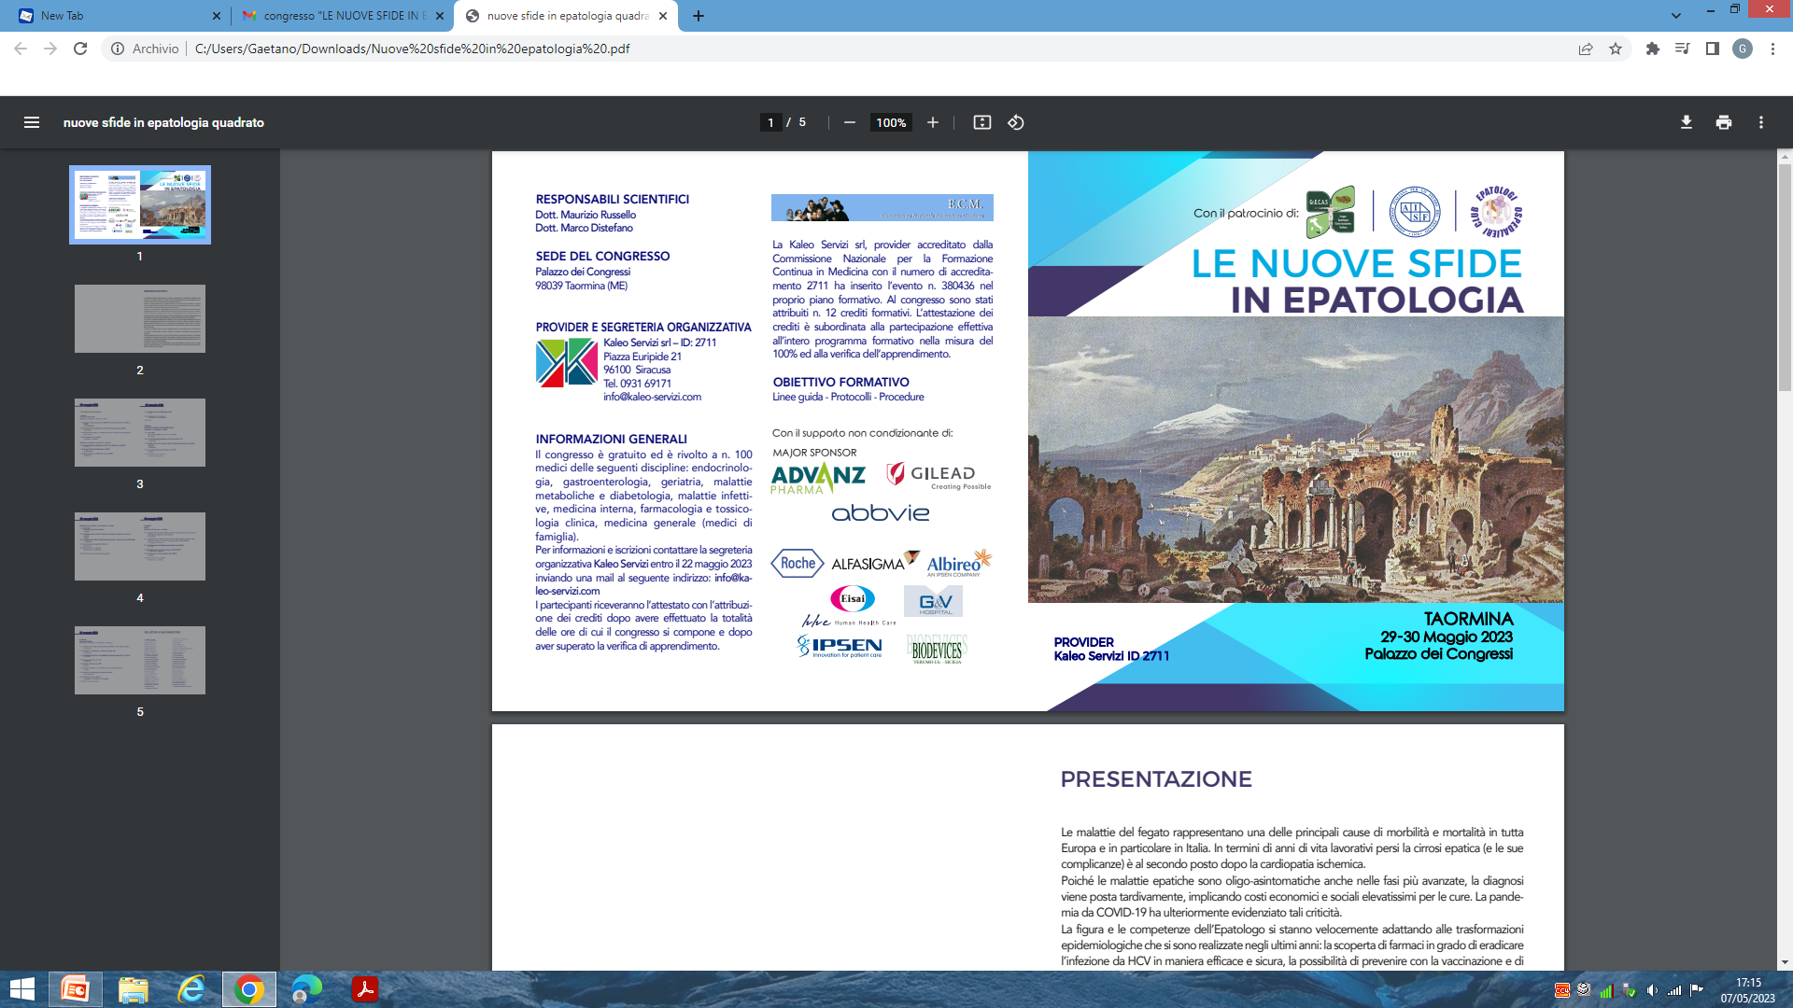
L’infiammazione sistemica nella cirrosi epatica :
abbiamo le armi per curarla ?
Gaetano Scifo

Slide 2
Natural History of Cirrhosis
Chronic liver disease
Compensated cirrhosis
Decompensated cirrhosis
Further
decompensated cirrhosis
Acute on chronic liver failure (ACLF)
Adapted from Jalan R. et al. Gastroenterology 2014 ; 147 : 4-10
Notes:
tercer punto: el más importante
En los últimos 10 años se ha descrito un nuevo síndrome, ACLF, que puede desarrollarse en cualquier estadio de la enfermedad pero especialmente en la fase de descompensación.

Slide 3
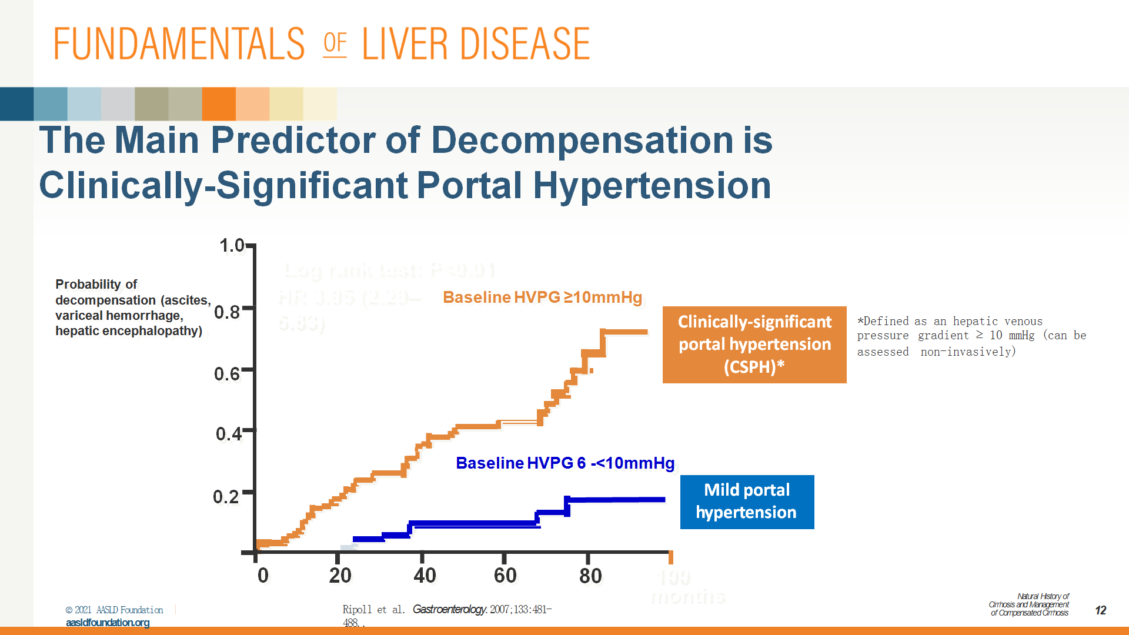
CSPH :
The Main Predictor of Decompensation

Slide 4
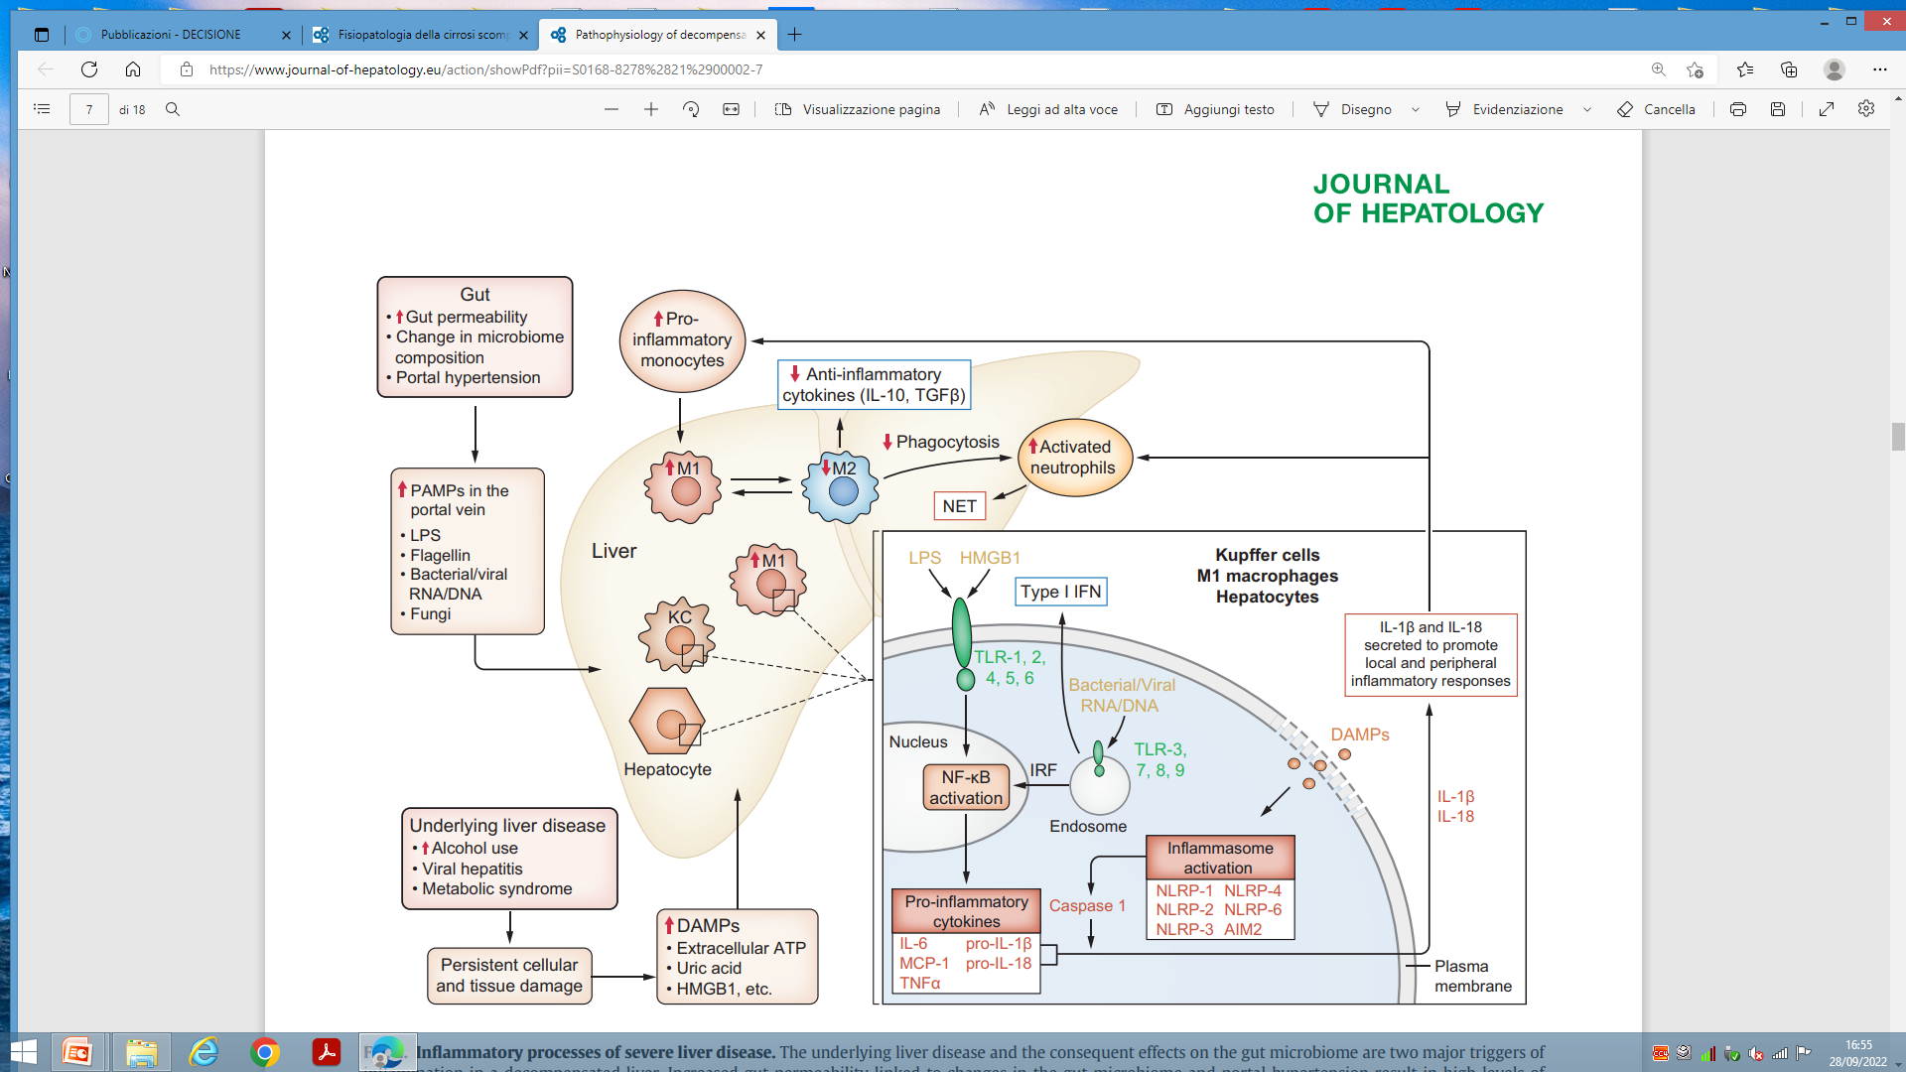
Inflammation in severe liver disease
Inflammation is a first-line of the innate immune system
to danger signals from pathogens or from damaged cells
Engelman C., Bernardi M et al J Hepatol 2021

Slide 5
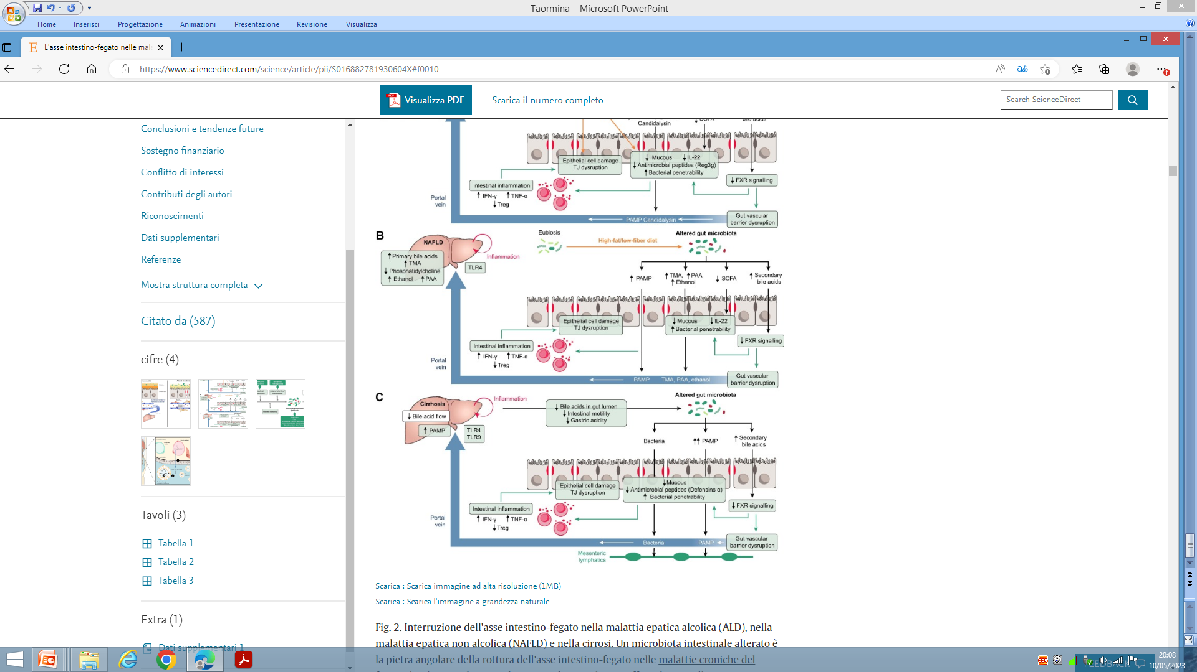
Deregulation of the gut endothelial barrier & Translocation of mediators of inflammation

Slide 6
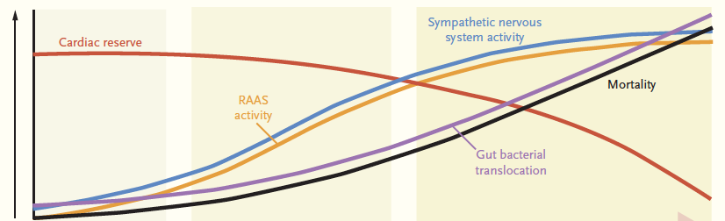
Gut Bacterial Translocation Has a Prognostic Value In Liver Cirrhosis
DISEASE
PROGRESSION
DISEASE
PROGRESSION
DISEASE
PROGRESSION
Ge PS et al. NEJM 2016

Slide 7
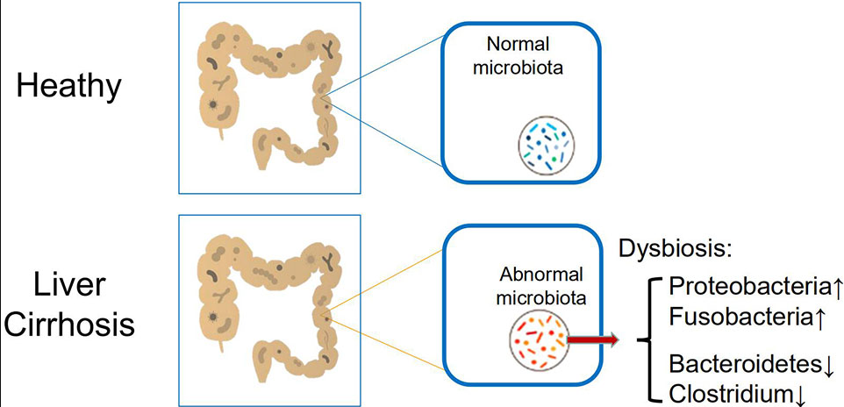
Dysbiosis in Liver Cirrhosis
Fan Y. et al Front in Immunol , 12 , 2021

Slide 8
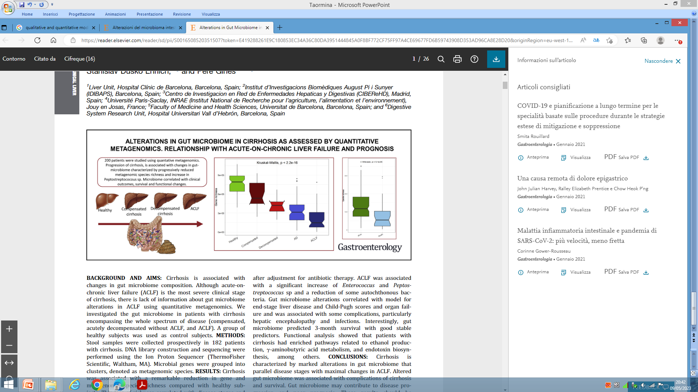
Reduced metagenomic species richness
Solè C. et al , Gastroenterology 2021

Slide 9
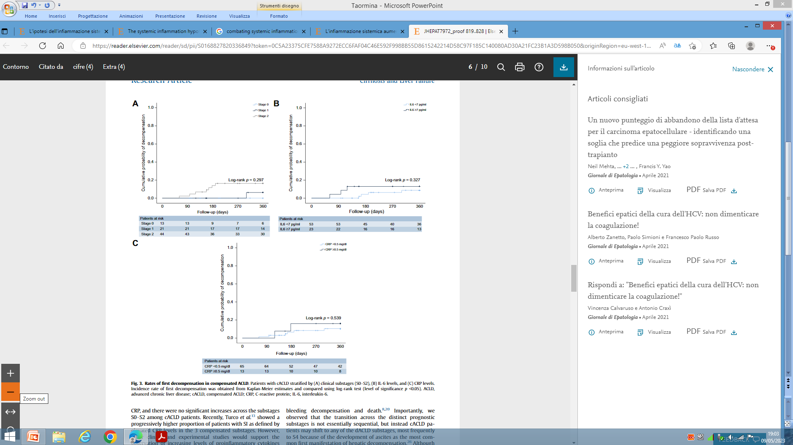
Rates of first decompensation
Costa D. et al J Hepatol , 74 , 2021

Slide 10
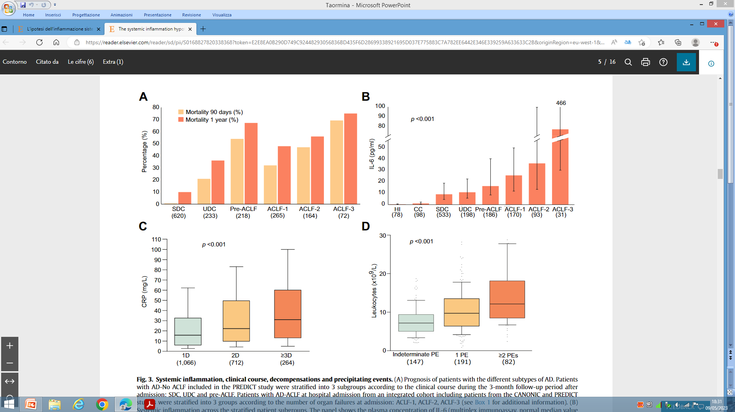
PREDICT STUDY
Trebicka J. et al J Hepatol , 73 , 2020

Slide 11
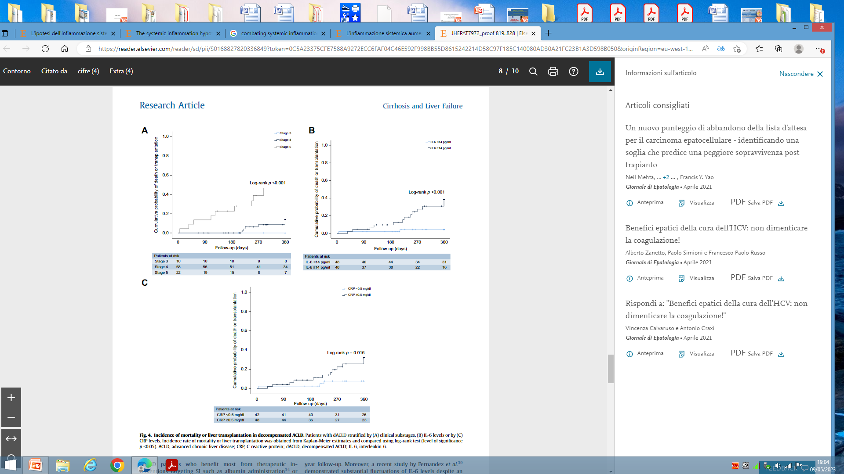
Incidence of mortality or liver transplantation in decompensated ACLD
Costa D. et al J Hepatol , 74 , 2021

Slide 12
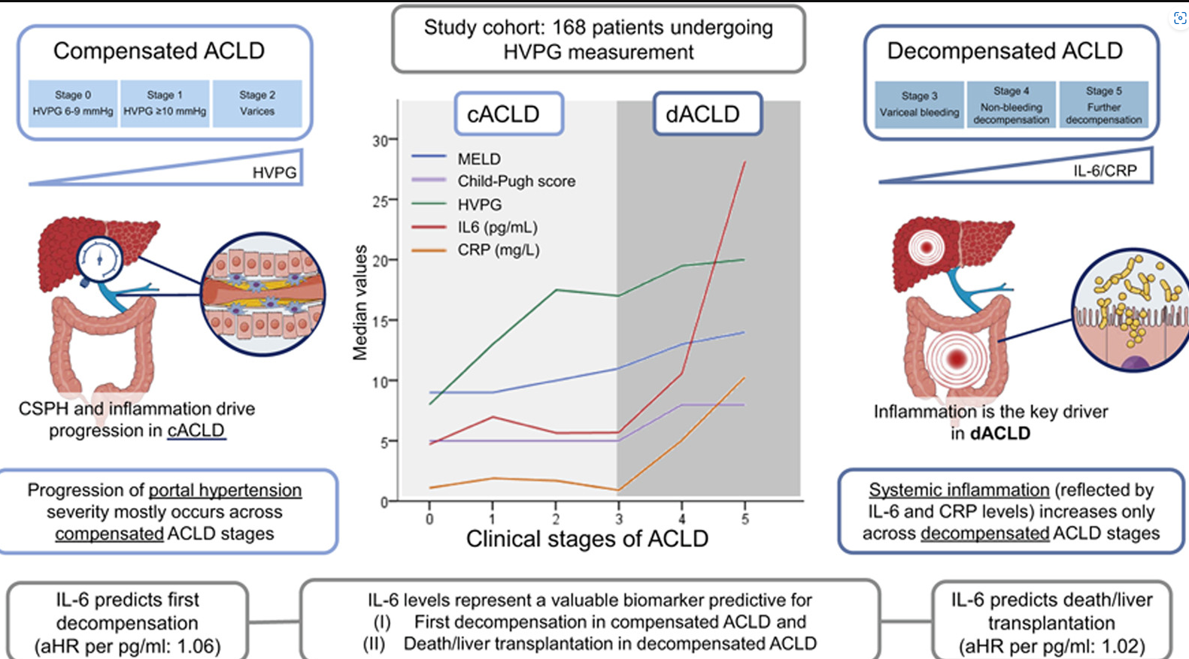
Systemic inflammation increases across stages of ACLD and correlates with decompensation and mortality
Costa D. et al J Hepatol , 74 , 2021

Slide 13
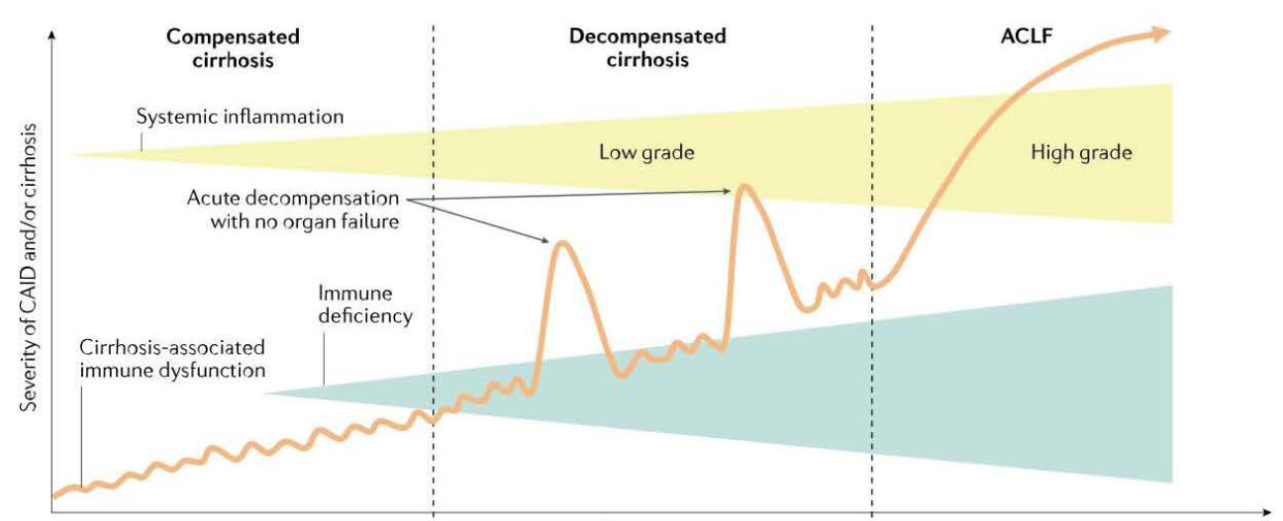
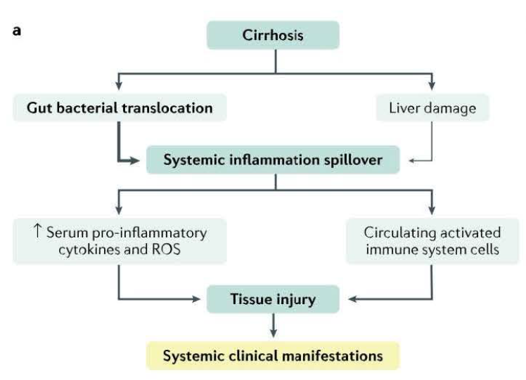
Trend dell’infiammazione nella cirrosi
I picchi di infiammazione dovuti a fattori infettivi (come le infezioni batteriche) o non infettivi (come l'alcol) peggiorano la disfunzione circolatoria sistemica e contribuiscono alla precipitazione degli episodi di scompenso acuto (come ascite, danno renale acuto ed encefalopatia) nella cirrosi scompensata stabile e la disfunzione immunitaria che aumenta criticamente il rischio di infezioni .
Albillos A. at al, Nature 112 February 2022 I Vol. 19

Slide 14
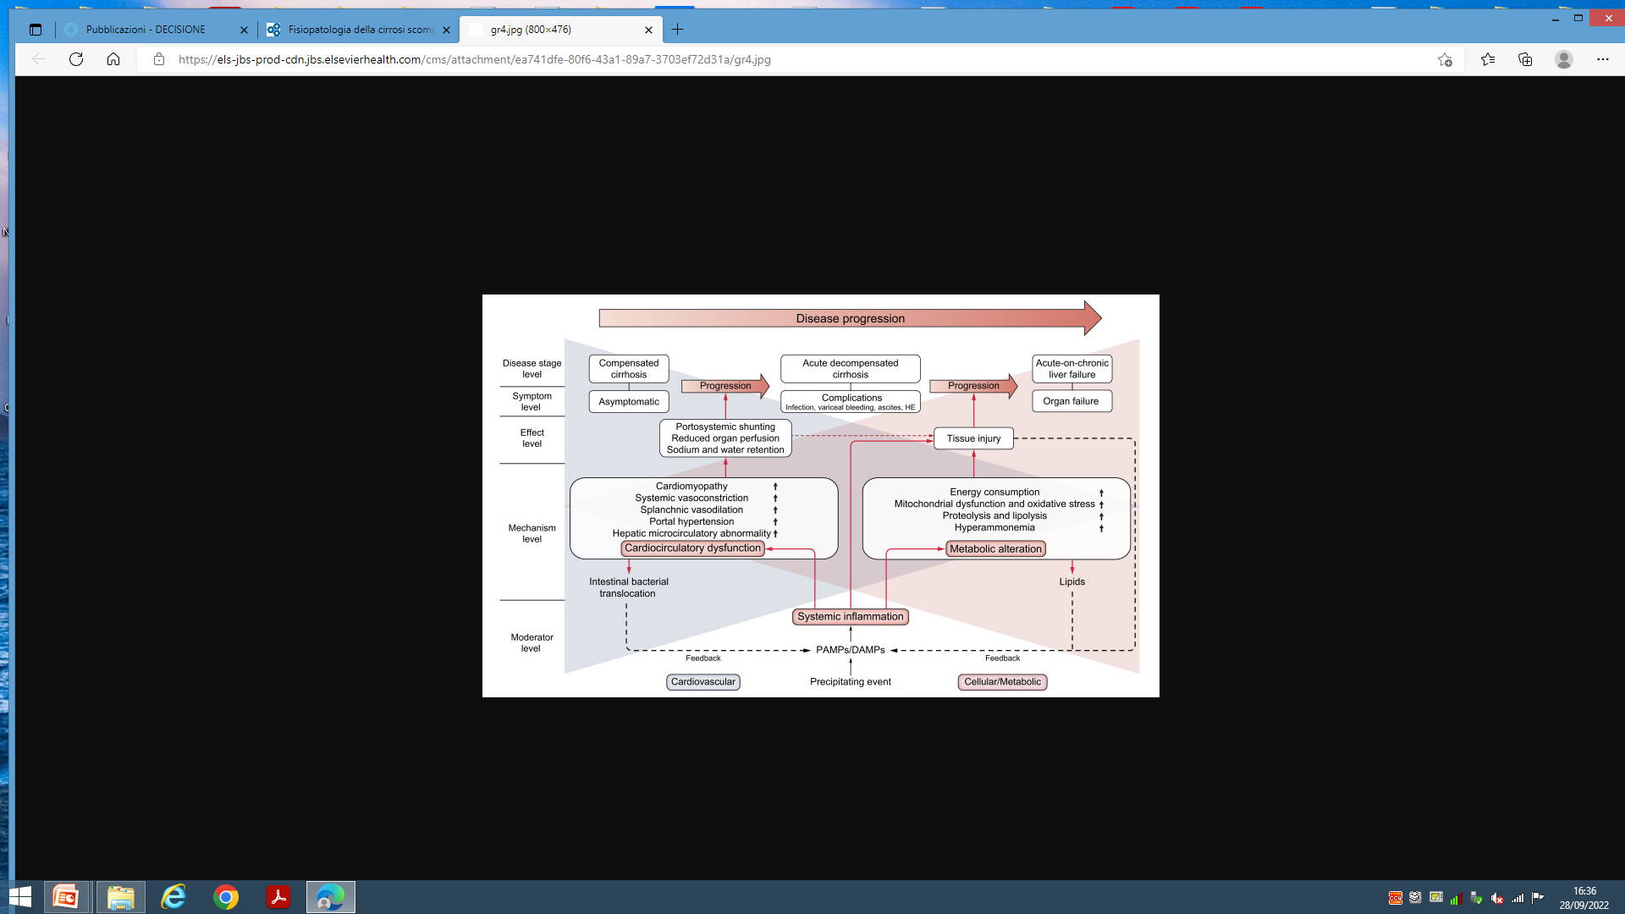
The pathophysiological paradigma of decompensated cirrhosis
From splanchnic /systemic vasodilatation and hyperdynamic circulation to systemic inflammation , mitochondrial dysfunction, oxidative stress and metabolic changes
Engelman C., Bernardi M. et al, J Hepatol 2021

Slide 15
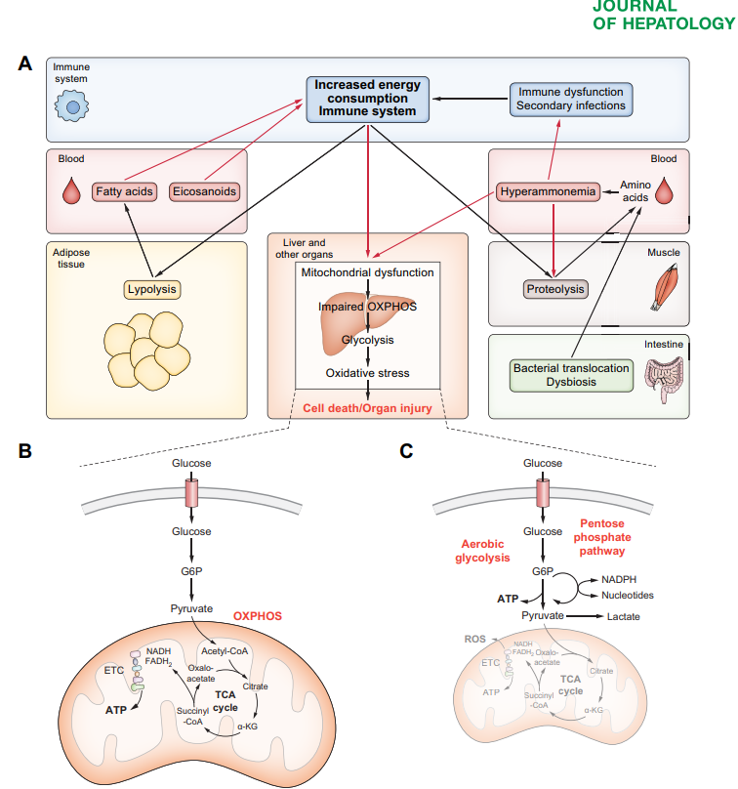
Metabolic alterations in decompensated cirrhosis
Upon inflammatory conditions
and cellular injurj mitochondria
become dysfunctional and cells
shift from producing ATP by
OXPHOS to aerobic glycolysis
Engelman C. , Bernardi M. J Hepatol 2021

Slide 16
Systemic inflammation is the major driver
of progression from compensated to decompensated cirrhosis , the recurrence of AD and the development of single MOF .
After the first episode of AD, systemic inflammation follows a chronic course with transient episodes of reactivation due to proinflammatory precipitants or to bursts of translocation of viable intestinal bacteria or bacterial products .
ACLF is the extreme expression of
severe systemic inflammation .

Slide 17
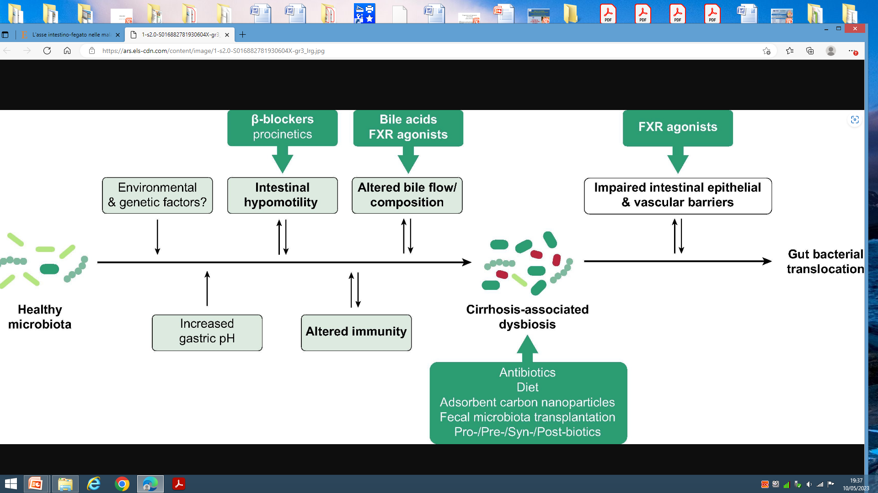
Targeting Gut-Liver Axis
1
2
Albillos A., Wiest R. , J Hepatol 2017

Slide 18
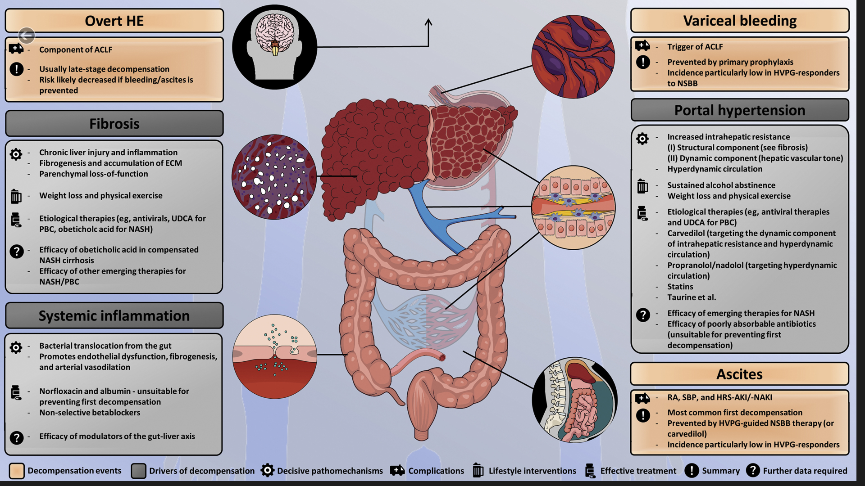
E’ possibile prevenire il primo evento di scompenso ?
Mandorfer M., Simbrunner B. , Clin Liver Dis 25,2021

Slide 19
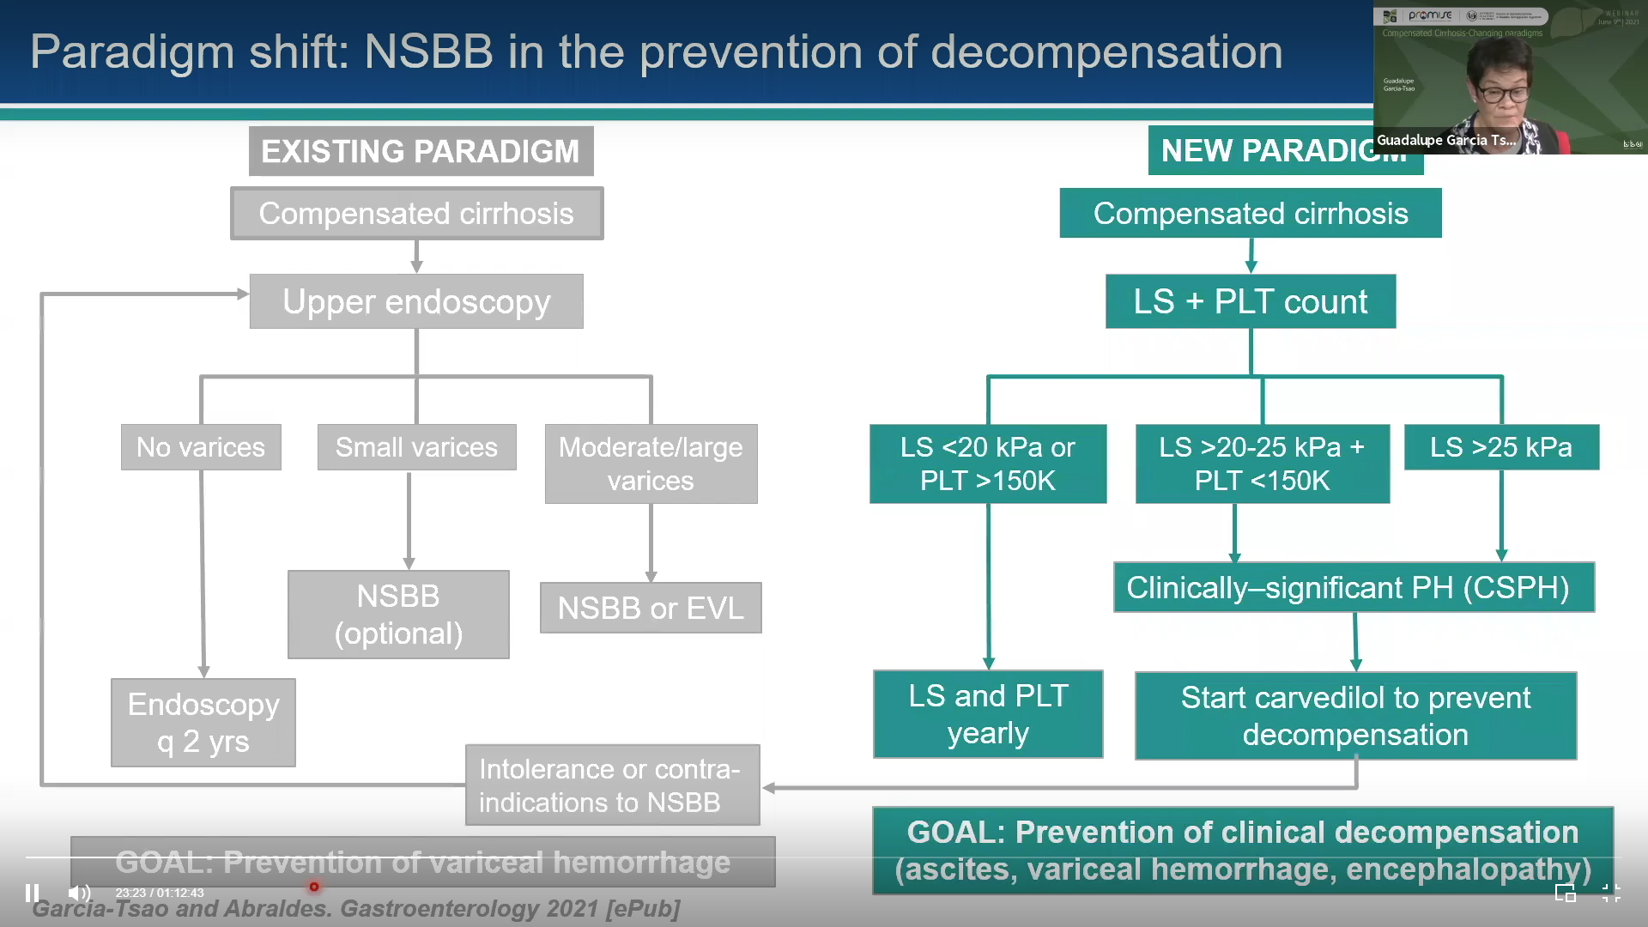
New Paradigm for CPSH post PREDESCI

Slide 20
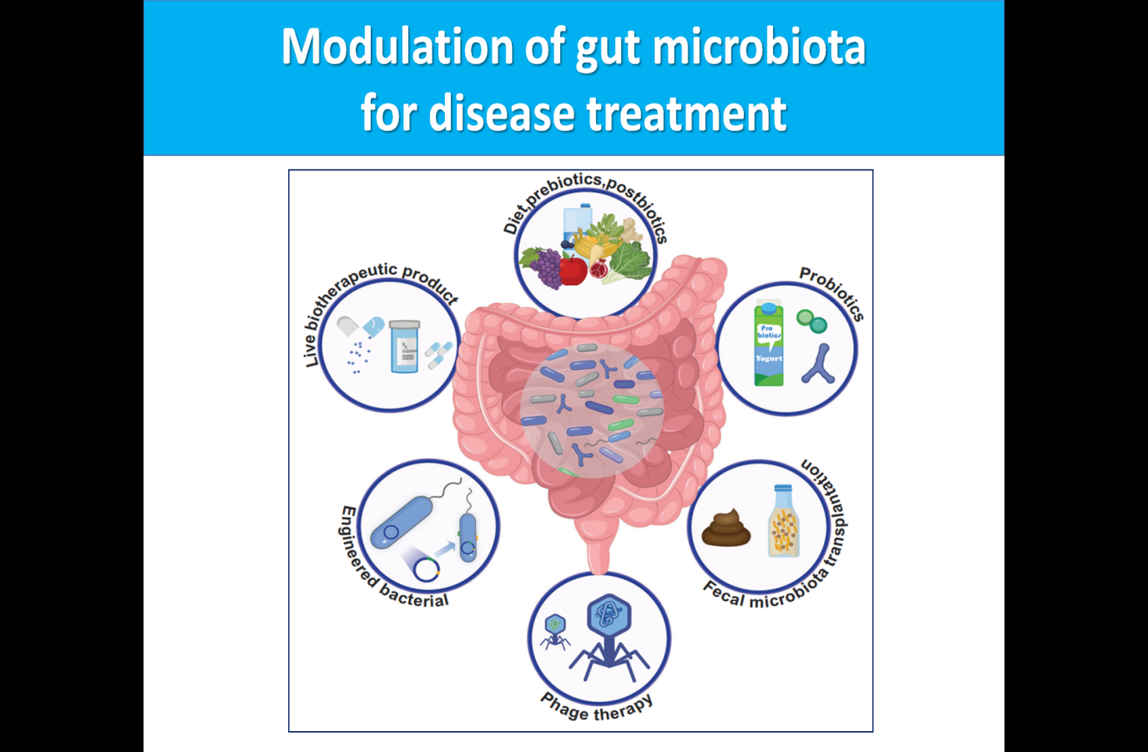
Treating dysbiosis in liver cirrhosis

Slide 21
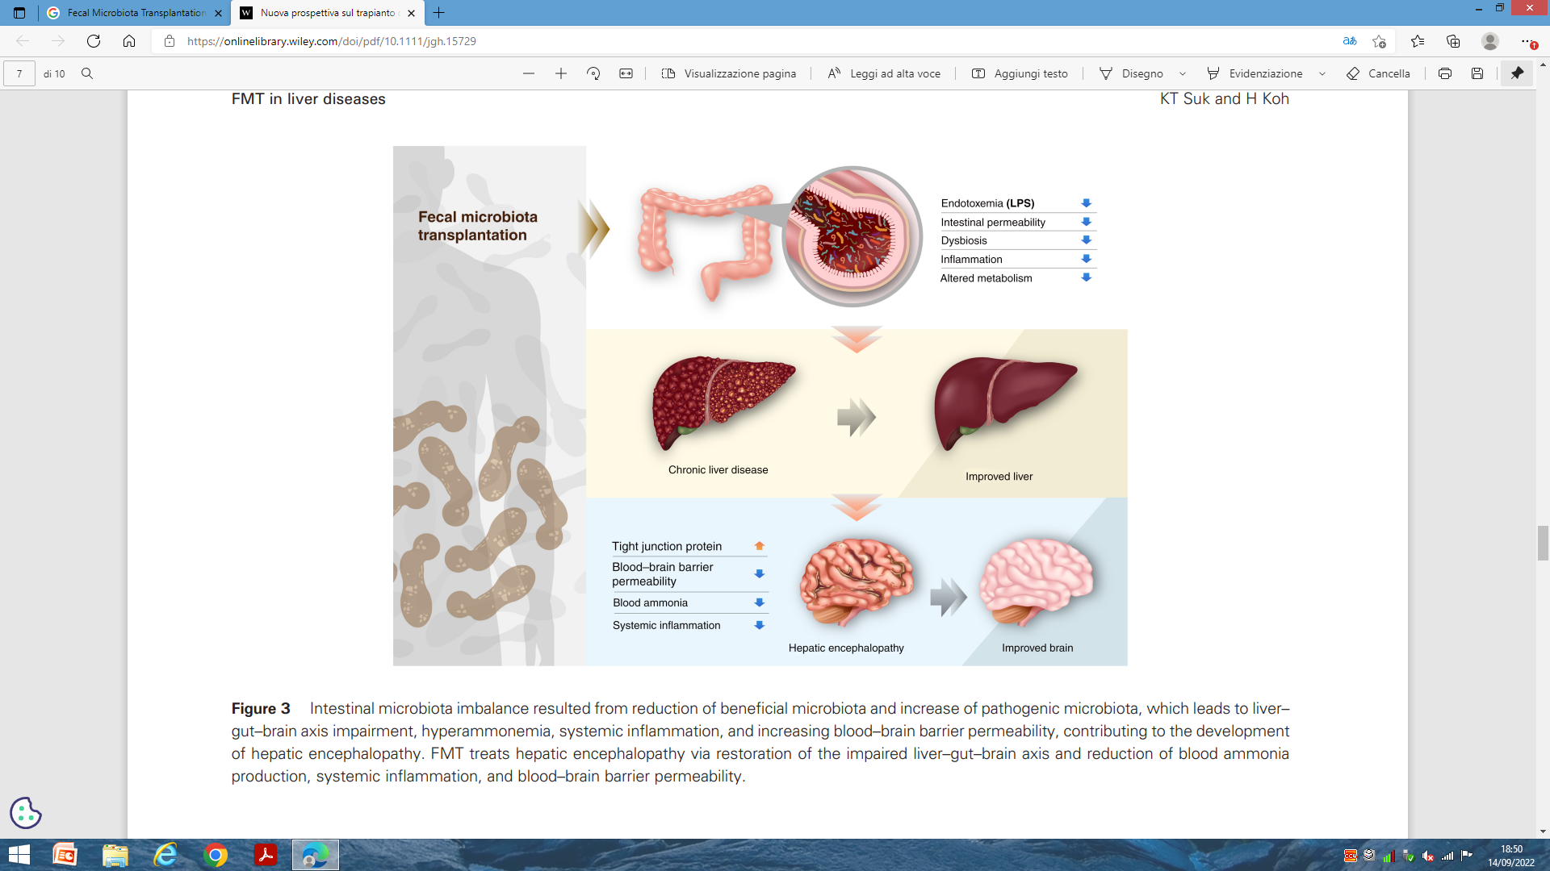
FMT
Suk KT , Gastroenterol Hepatol 2021

Slide 22
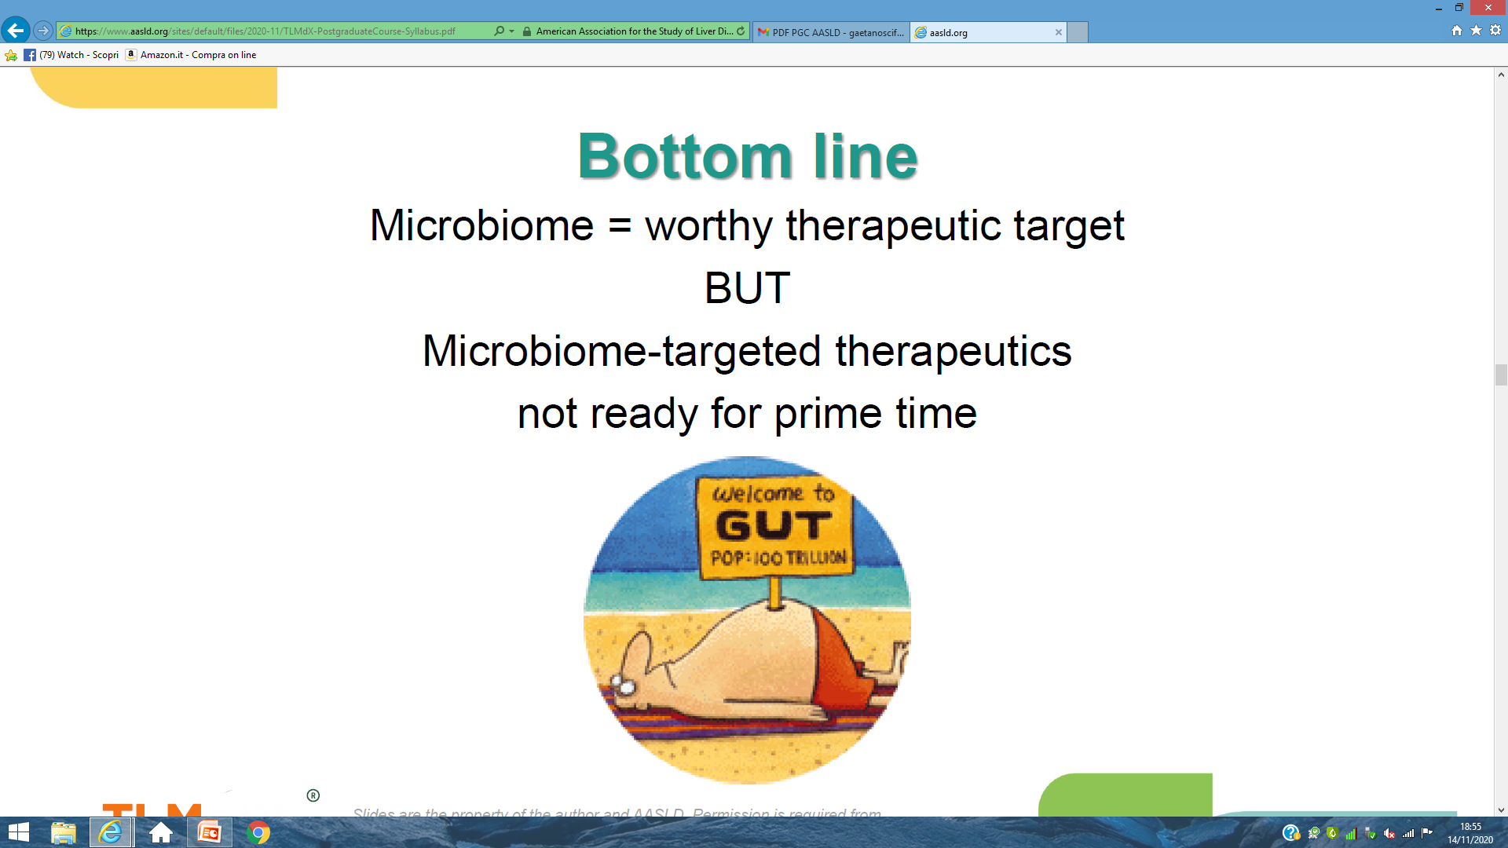
Microbiome-targeted therapeutics

Slide 23
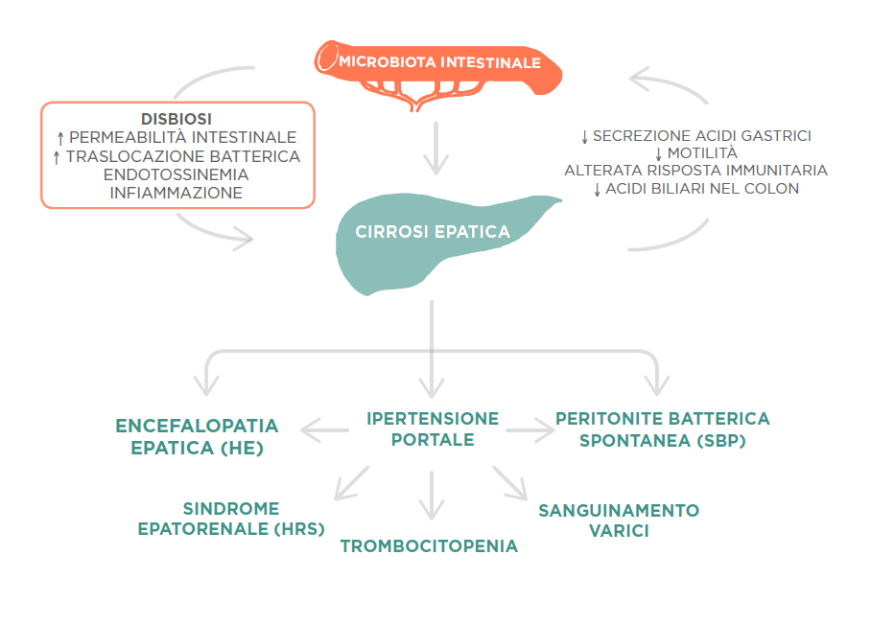
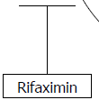
Azione della Rifaximina
sull’asse intestino fegato
Antibiotico orale , minimamente assorbito , attivo verso batteri Gram + e Gram - , improbabile induttore di antibiotico resistenza
Rifaximina 550 mg riduce l’endotossiemia e l’infiammazione in modo sia diretto che indiretto:
Riducendo la traslocazione batterica
Contrastando la sovracrescita batterica
Modulando la composizione e la funzione del microbiota.
Ponziani FR et al . World J Gastroenterol 2015 November 21
Notes:
Riassumendo l’encefalopatia epatica riconosce una genesi multifattoriale e oltre all’ammoniaca diversi fattori sembrano concorrere allo sviluppo dell’encefalopatia epatica, in particolare:
Alterazione del microbiota intestinale e la sovracrescita batterica.
Traslocazione batterica intestinale
Infiammazione sistemica e l’endotossiemia
Sulla base di queste recenti evidenze è oggi impostato il moderno approccio terapeutico all’encefalopatia epatica, che mette al centro il ruolo dell’intestino e il microbiota intestinale.
In questo contesto il trattamento con la rifaximina si caratterizza per l’effetto sull’asse intestino fegato. In particolare la rifaximina riduce l'endotossiemia e l'infiammazione sia direttamente che indirettamente, riducendo la traslocazione batterica, contrastando la sovracrescita batterica e modulando la composizione e la funzione del microbiota intestinale. Questa azione di riduzione dell’endotossiemia da parte di rifaximina si traduce quindi in una riduzione della mortalità attraverso la riduzione dell’infiammazione e della disfunzione immunitaria e delle infezioni che come abbiamo visto sono fattori precipitanti che portano agli episodi di scompenso.

Slide 24
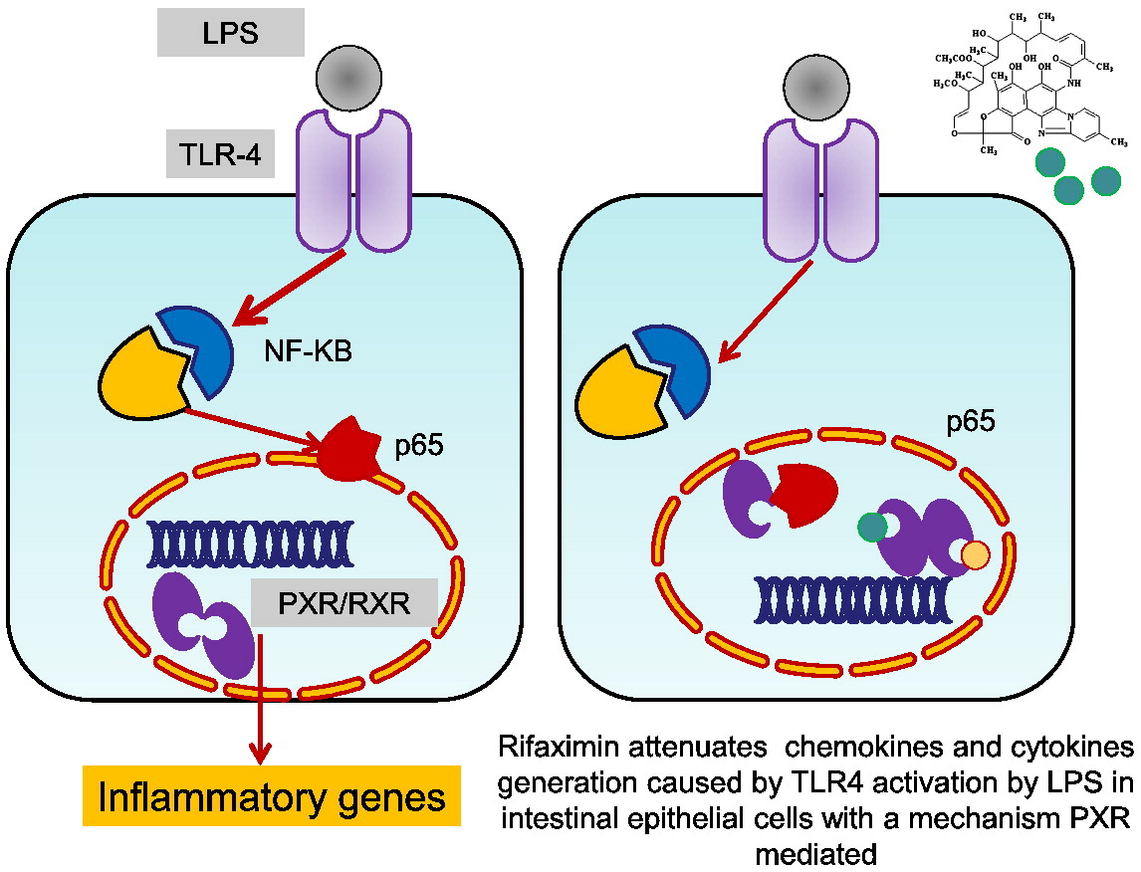
Rifaximina :
azione antiinfiammatoria diretta
Rifaximina agisce da agonista intestinale del recettore nucleare PXR ( Pregnan X Receptor).
L’attivazione del PXR da parte di rifaximina provoca:
la riduzione dell’espressione genica dei recettori TLR4 (Toll Like Receptor 4), che rappresentano il bersaglio dell’endotossina (LPS)
l’inibizione dell’espressione del fattore trascrizionale NF-KB, con conseguente riduzione del rilascio dei mediatori dell’infiammazione come il TNF-α, l’IL-8 e la PGE₂
Mencarelli A et al, Eur J Pharmacol. (2011)

Slide 25
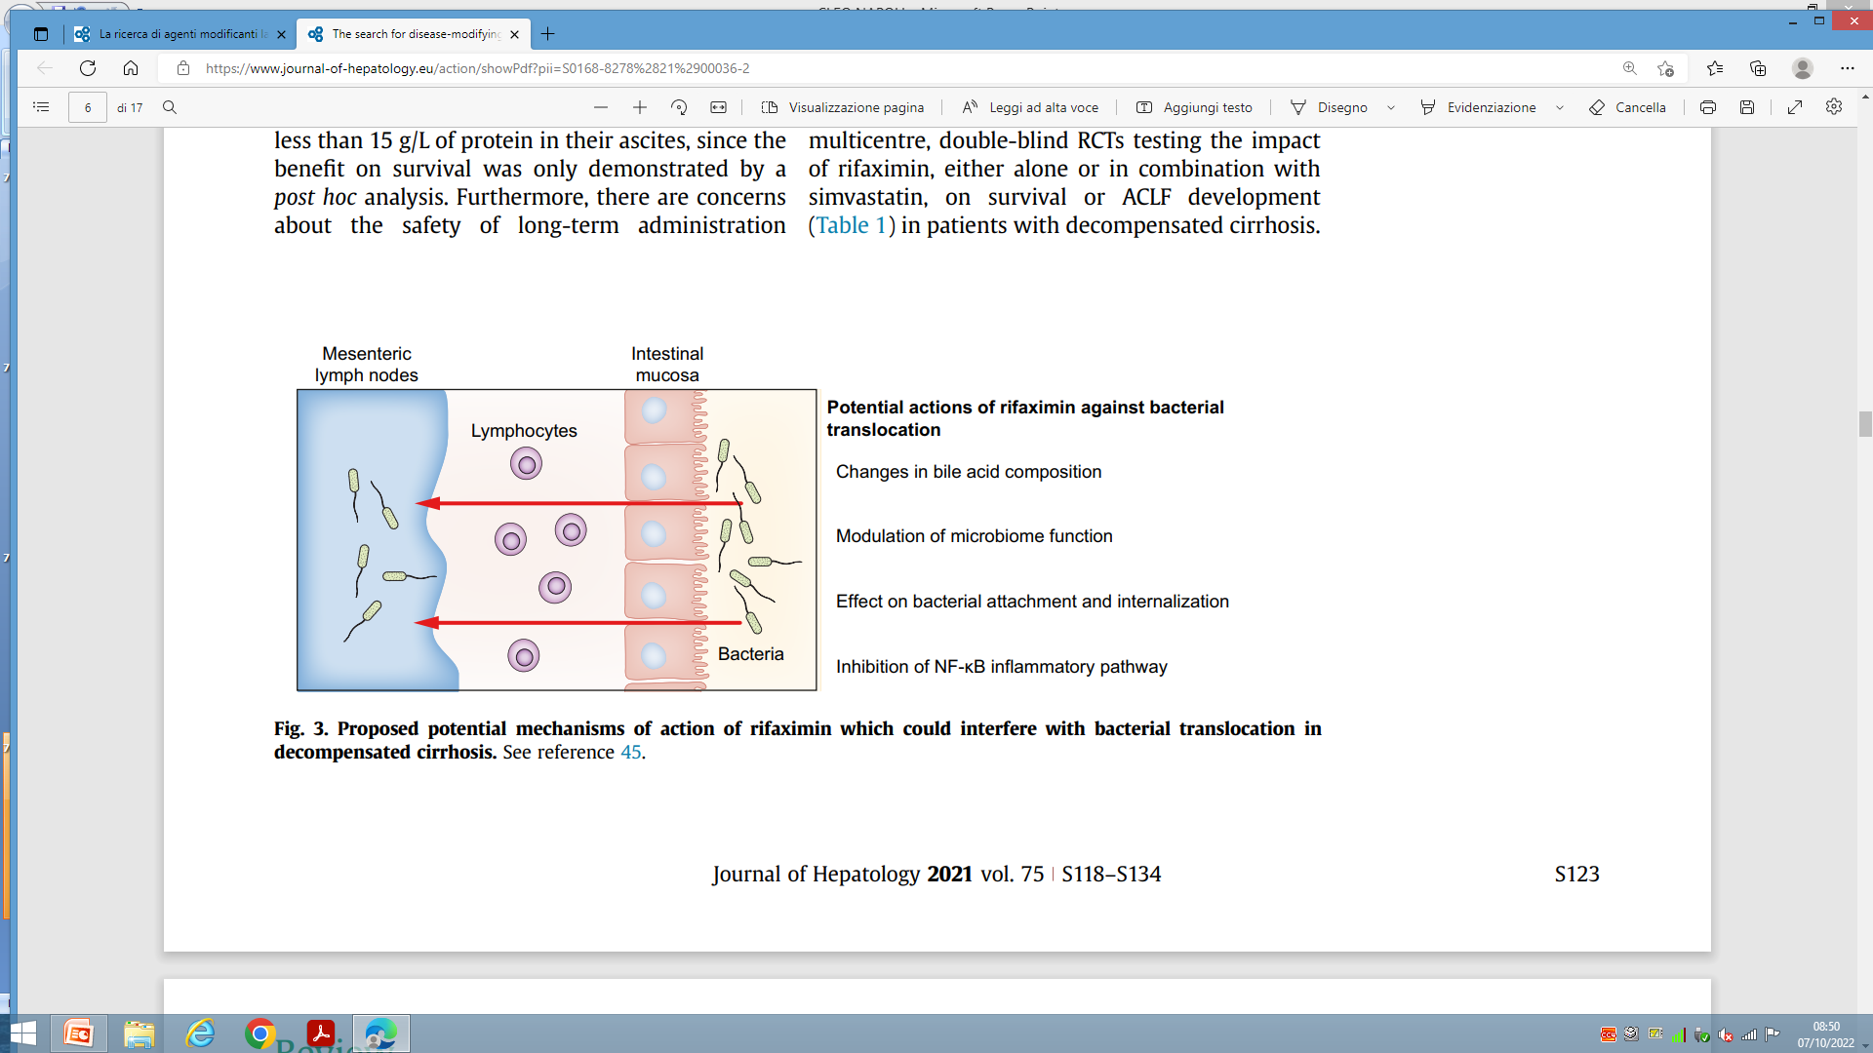
Rifaximin : anti-bacterial translocation drug
Caraceni P. et al , J Hepatol 2021

Slide 26
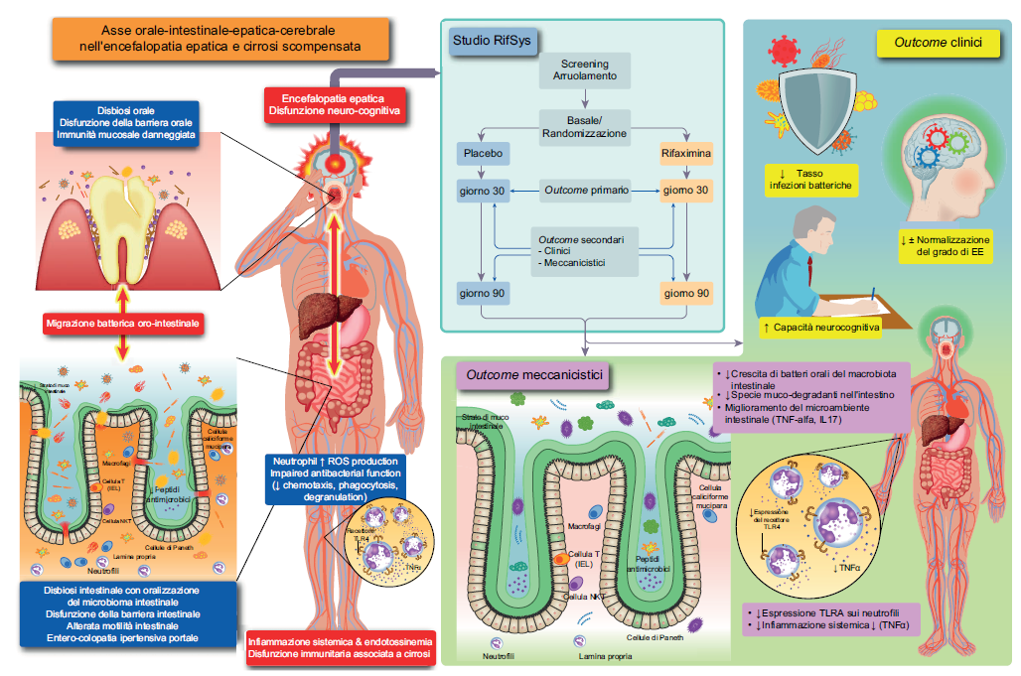
RYFSIS STUDY
Placebo controlled double-blind study :
38 cirrhotics pts with HE random. 1:1 to receive Rifaximine x 90 days
HIGHLIGHTS
La RIFAXIMINA 550 mg b.i.d. :
Riduce l'infiammazione sistemica di origine intestinale sopprimendo l ‘ oralizzazione del microbioma intestinale;
Sopprime le specie che degradano la mucina ricche di sialidasi, ( Streptococcus salivarius e Veillonella spp.)
Favorisce il ripristino della flora intestinale aumentando le risposte ai patogeni e promuovendo la riparazione della barriera intestinale
Riduce la probabilità di infezione
Patel V.C. , Shawcross D. , J Hepatol vol 76 , 2022
Notes:
Relativamente all’infiammazione sistemica nei pazienti cirrotici con encefalopatia epatica vi segnalo lo studio rifsys uno studio randomizzato in doppio cieco vs placebo dove oltre a fattori clinici sono stati analizzati anche fattori meccanicistici che riguardano il processo infiammatorio in questa tipologia di pazienti.
Riduzione del 50% della produzione spontanea di specie reattive dell'ossigeno (ROS) 30 gg dopo l'inizio della terapia.
La rifaximina-α sopprime i batteri intestinali che traslocano dalla bocca all'intestino e causano una disfunzione della parete intestinale abbattendo la barriera protettiva del muco. Questa soppressione risolve l'encefalopatia e riduce l'infiammazione nel sangue, prevenendo lo sviluppo delle infezioni.
Studio randomizzato in Doppio Cieco Controllato Vs Placebo
Metodi: Rifaximina-α 550mg X 2 die versus placebo :
Arruolati 38 pazienti ( 19 Rifa vs 19 placebo) con cirrosi e OHE persistente o con ≥ 2 episodi di Overt (OHE) nei 6 mesi precedenti
Endpoint primario
Riduzione del 50% della produzione spontanea di specie reattive dell'ossigeno (ROS) 30 gg dopo l'inizio della terapia.
Endpoint secondari
Clinici: grado HE, PHES (Psychometric Hepatic Encephalopathy Score), HRQoL e l'incidenza di infezione e insufficienza d'organo a 30 e 90 giorni.

Slide 27
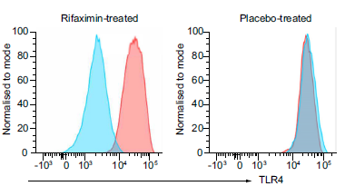
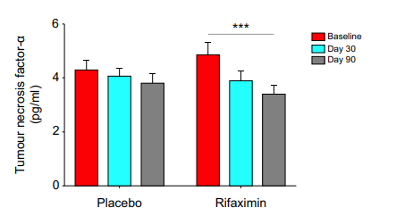
Riduzione infiammazione sistemica
Espressione neutrofila dei TLR-4 a 30 giorni ( blu) comparata con il basale (rosso )
Significativa riduzione dell’espressione dei TLR-4 dei neutrofili circolanti al giorno 30 nei pazienti trattati con rifaximina-α ma non nel gruppo placebo
Dopo 90 giorni di trattamento con rifaximina, è stata osservata una riduzione significativa (p<0,001) del livelli plasmatici di TNF-α.
Lo studio non ha raggiunto l’endpoint primario :
abbattimento del 50 % della produzione di ROS da parte dei leucociti dei pazienti arruolati
Patel V.C. , Shawcross D., J Hepatol vol 76 2022
Notes:
Tra i vari risultati di questo studio vi riporto quelli meccanicistici che risultano molto interessanti poiché provano effettivamente l’efficacia di rifaximina sulla riduzione di fattori infiammatori sistemici

Slide 28

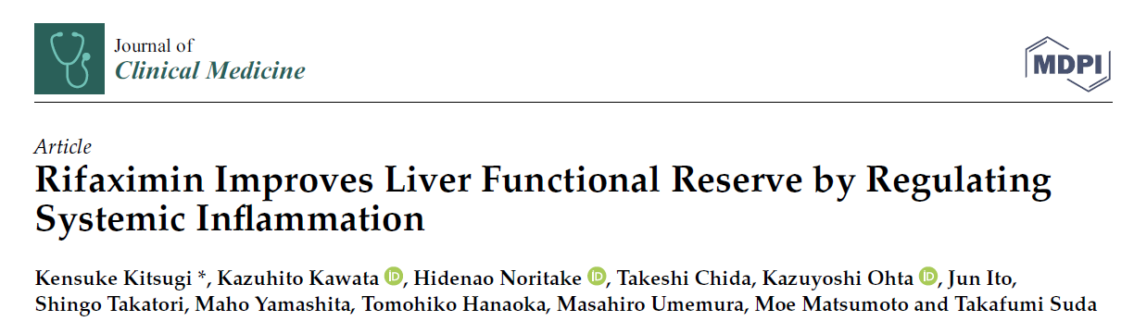
Systemic Inflammation & Liver Function
Observational Retrospective Study 2016-2021
Pts 66 > 29
J. Clin. Med. 2023, 12, 2210.

Slide 29
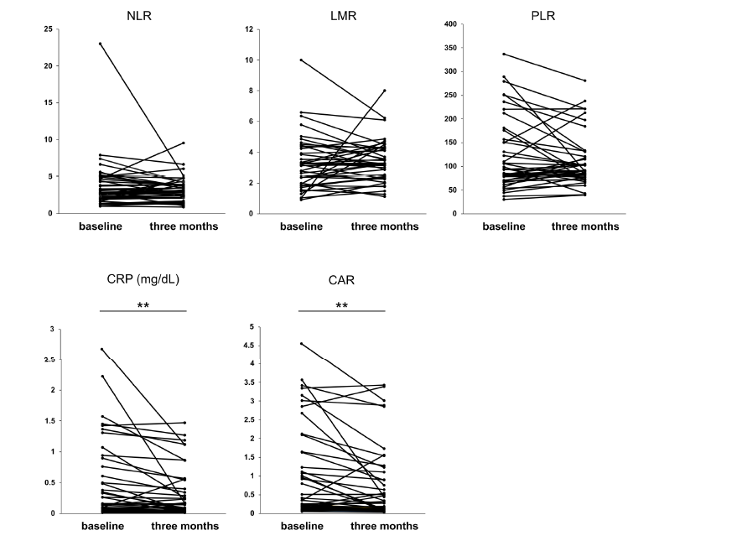
Rifaximina migliora PCR e CAR
La somministrazione per tre mesi di Rifaximina 1200 mg /die non migliora significativamente NLR/ LMR ma migliora i livelli di PCR ( p< 0,01 ) e CAR ( p<0,91 )
Marcatori di infiammazione dopo tre mesi di assunzione di Rifaximina.
**p<0,01.
NLR, rapporto neutrofili-linfociti; LMR, rapporto linfociti-monociti;
DLP, rapporto piastrine-linfociti; CRP, proteina C-reattiva;
CAR, CRP / albumina.
J. Clin. Med. 2023, 12, 2210

Slide 30
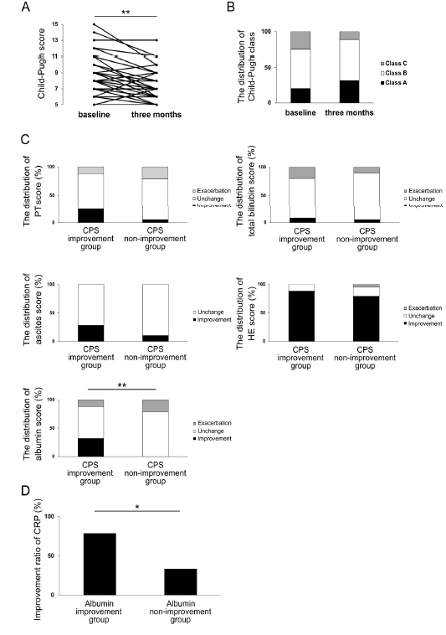
Rifaximina per tre e dodici mesi
migliora PCR , Albumina e CPS
CPS (A) e distribuzione della classe Child-Pugh (B) a tre mesi di somministrazione di Rifaximina.La distribuzione delle modifiche nei parametri CPS nel gruppo di miglioramento CPS e CPS gruppo di non miglioramento a tre mesi dalla somministrazione di Rifaximina (C). La distribuzione dei cambiamenti
in CRP nel gruppo di miglioramento dell'albumina e nel gruppo di non miglioramento dell'albumina a tre mesi di somministrazione di Rifaximina (D). * p < 0,05, ** p < 0,01. CPS, punteggio Child-Pugh; CRP, proteina C-reattiva
J. Clin. Med. 2023, 12, 2210

Slide 31
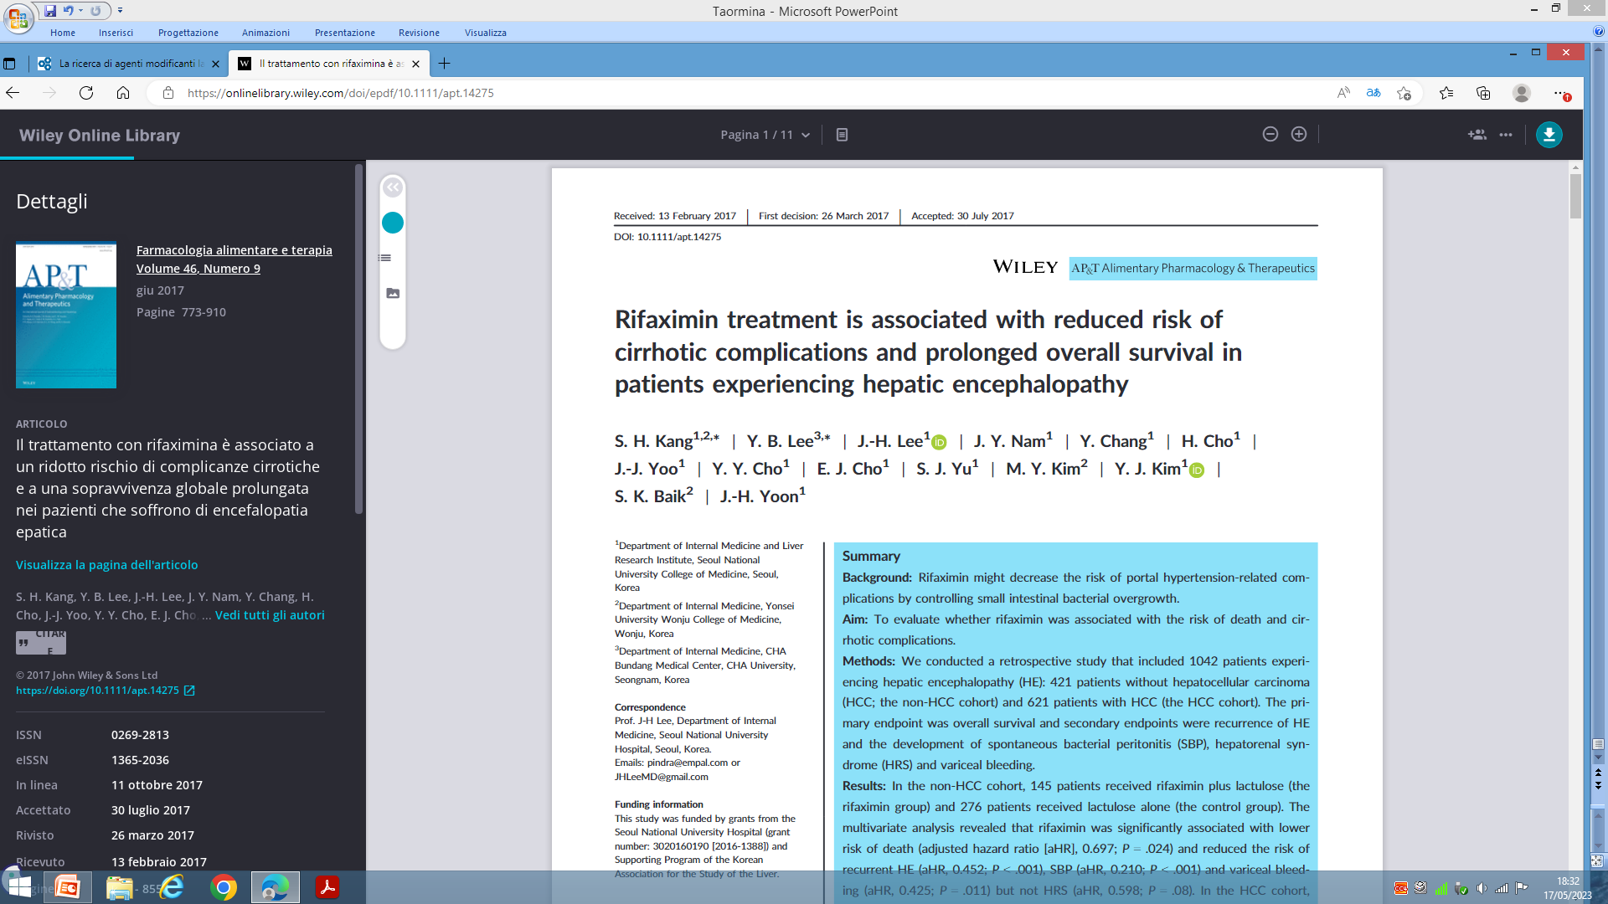
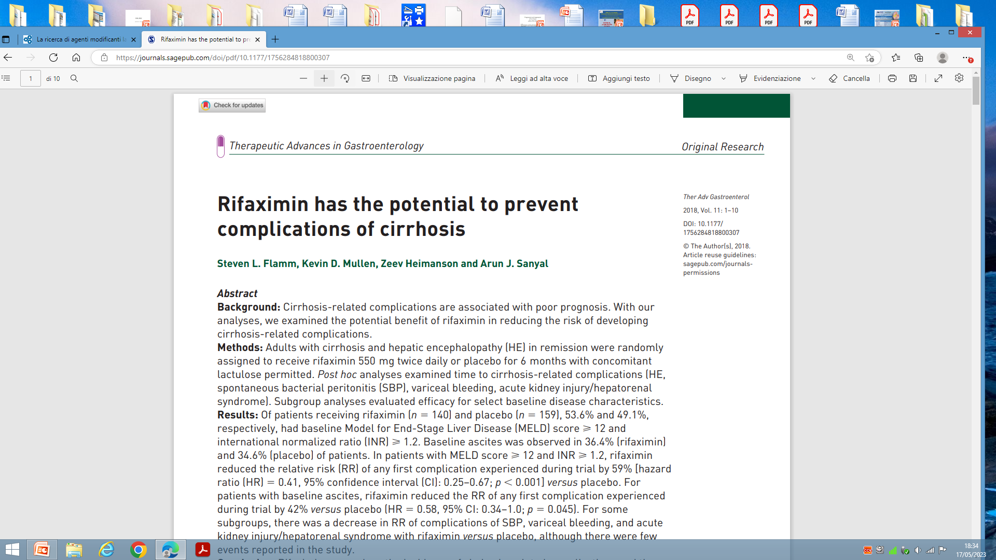
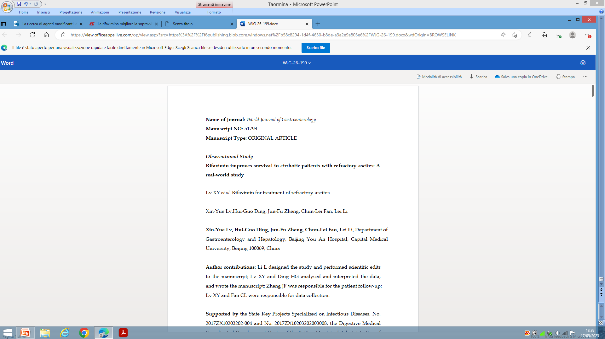
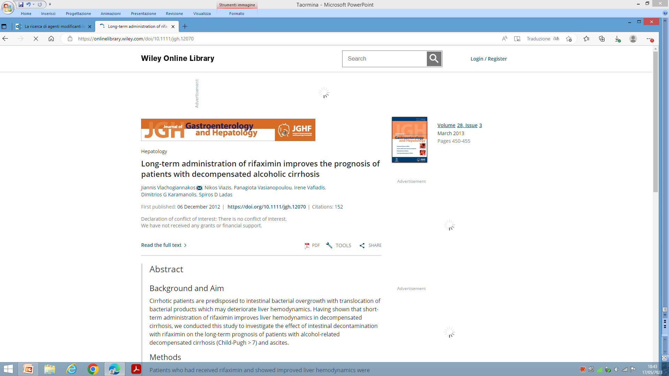
Low quality of evidence

Slide 32
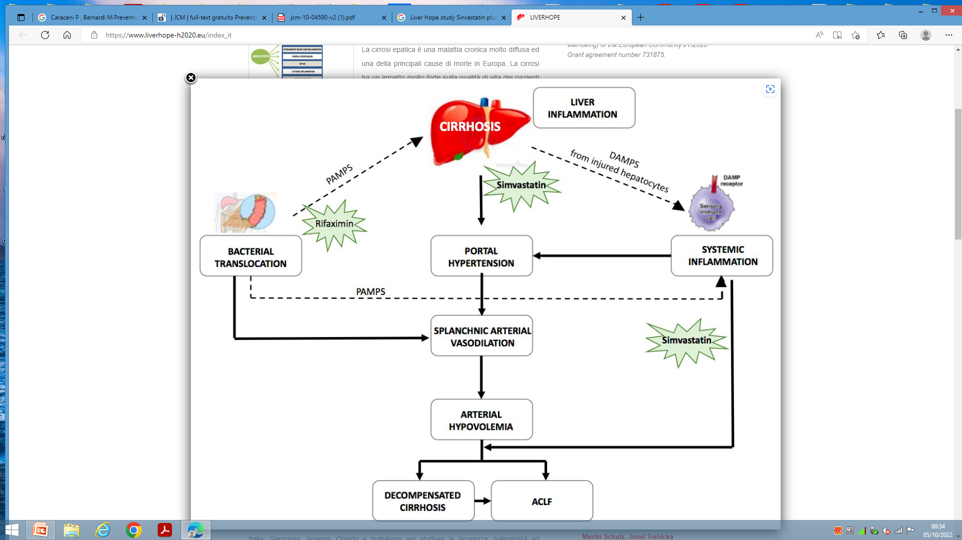
LIVER HOPE Project
Pathophysiologic approach to decompensated cirrhosis

Slide 33
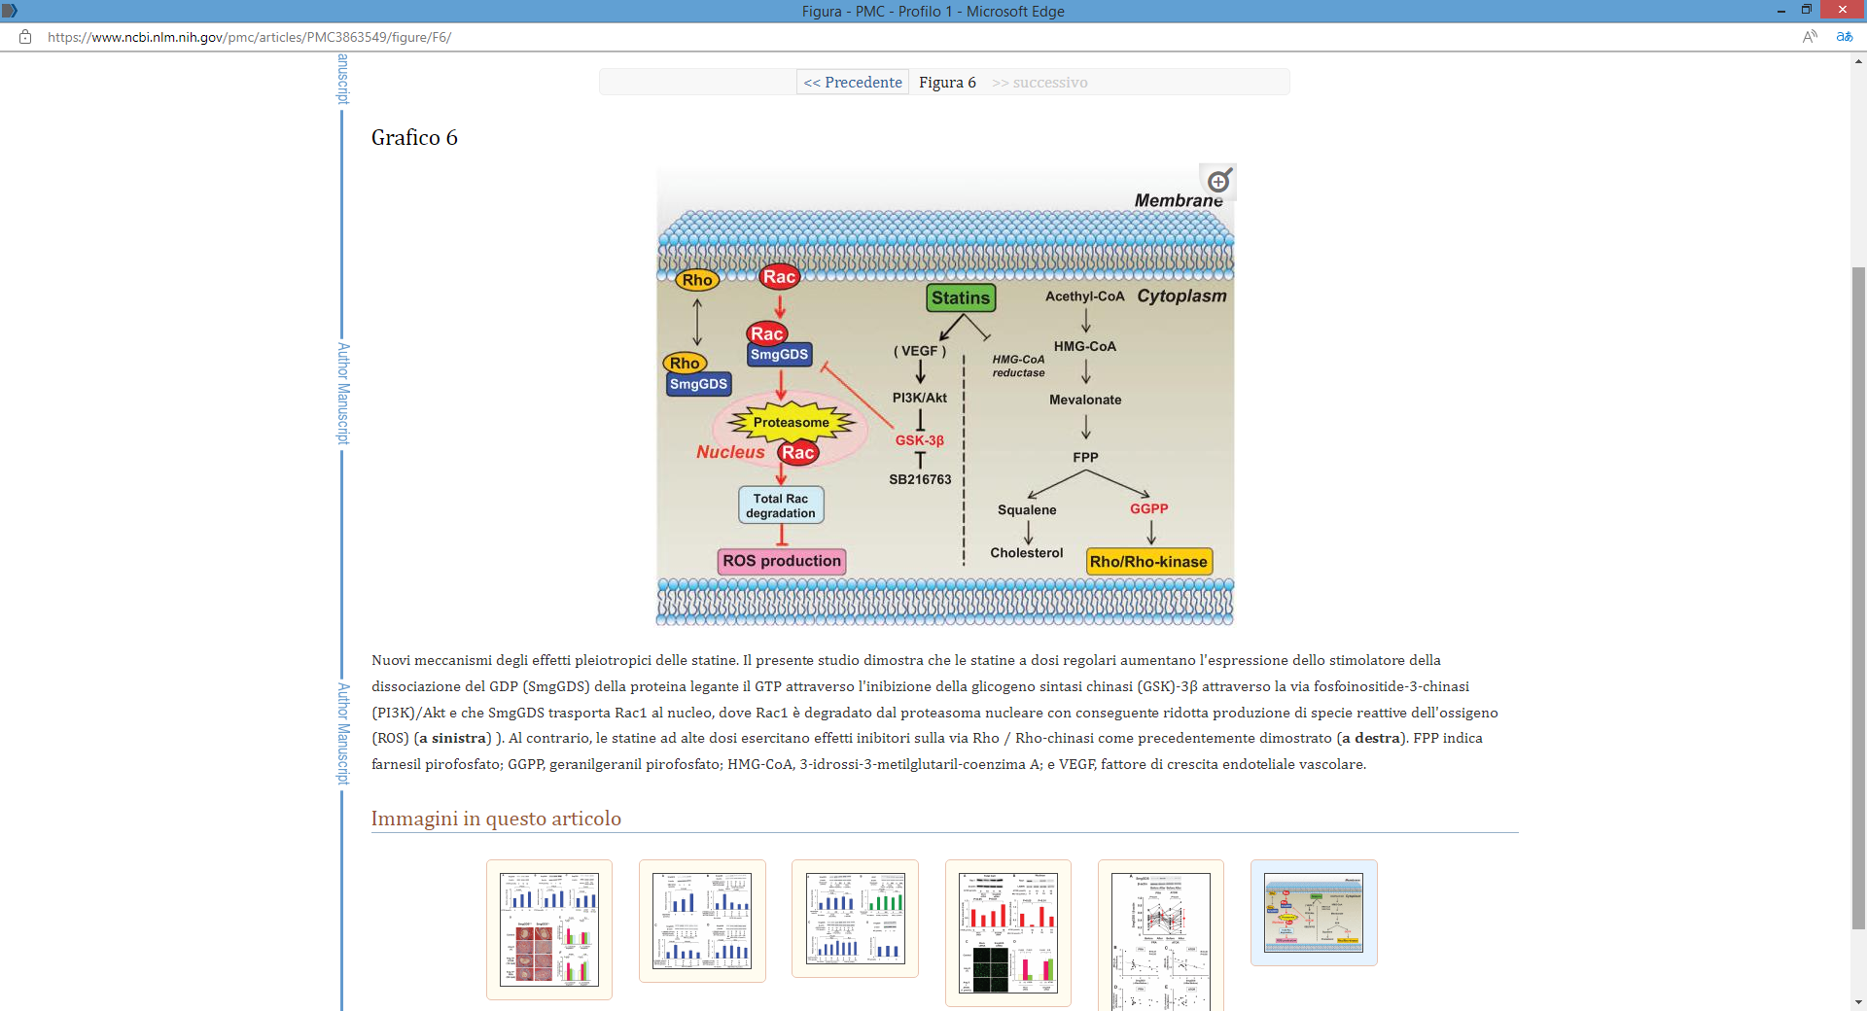
Pleiotropic effects of statins on small GTPases in the Liver
Pleiotropic effects are mediated by reduction of isoprenoids ( FPP, GGPP ), necessary
to activate small GTPases like Rho and Ras proteins . Statins inhibit RhoA and Rac1 prenylation modulating eNOs, NO avalaibility and enhancing stability of eNOS mRNA
Pose E.et al, J Hepatol , July 2018

Slide 34
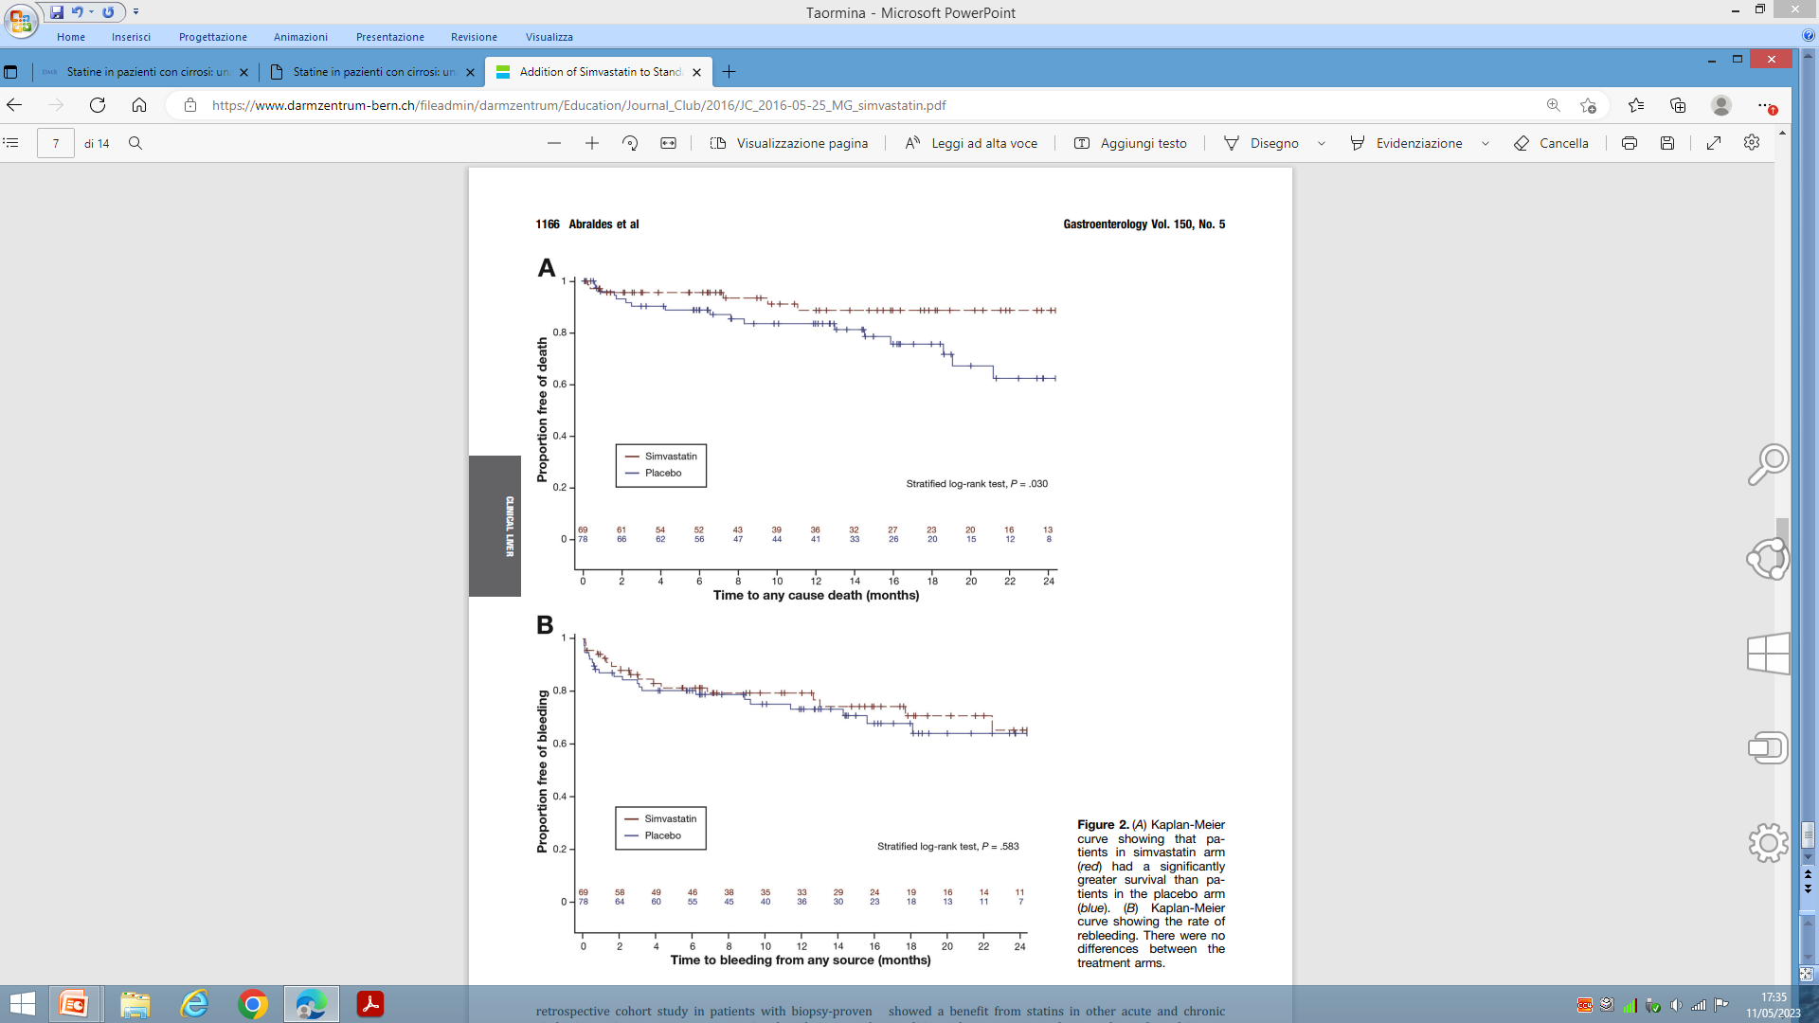
Sinvastatin plus Standard Therapy for Prevention of Variceal Bleeding Not Reduce Variceal Bleeding but Increase Survival
Abraldes JG et al Gastroenterology 2016

Slide 35
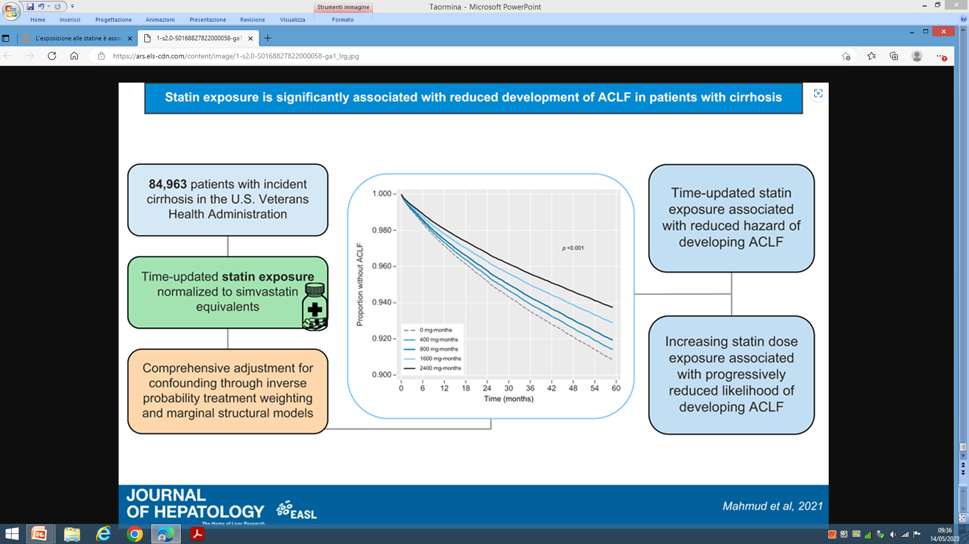
Statins prevent ACLF

Slide 36
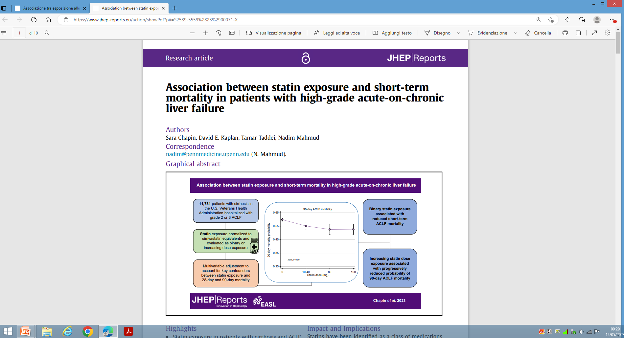
Statins prevent short-term mortality

Slide 37
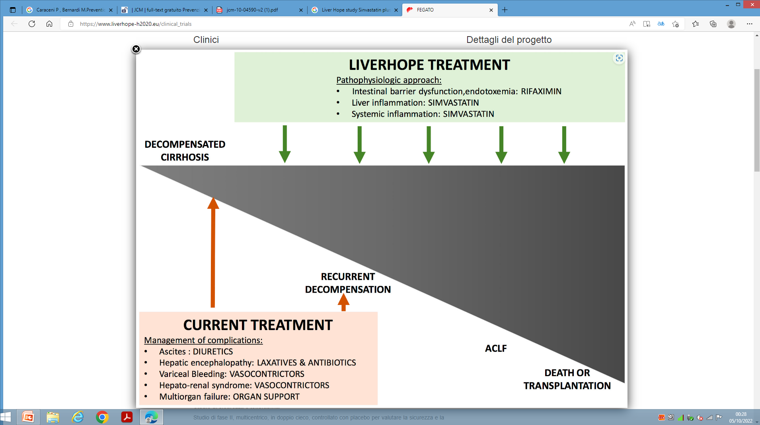
LIVER HOPE Project :
Pathophysiologic approach to decompensated cirrhosis

Slide 38
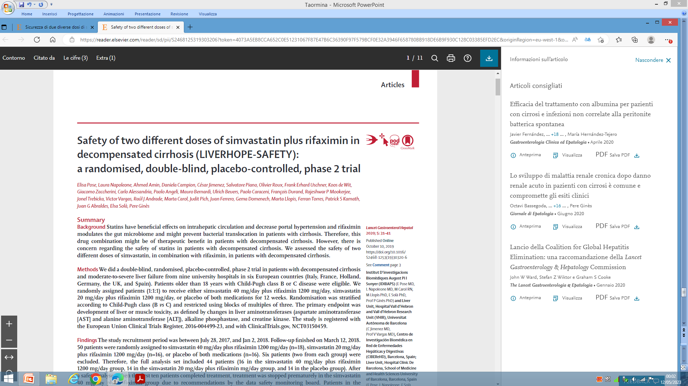
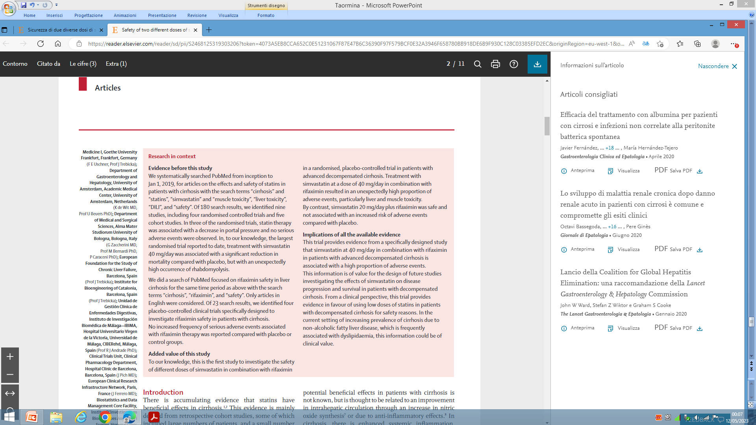
LIVERHOPE - SAFETY
Pose E et al Lancet Gastroenterol Hepatol 2020

Slide 39
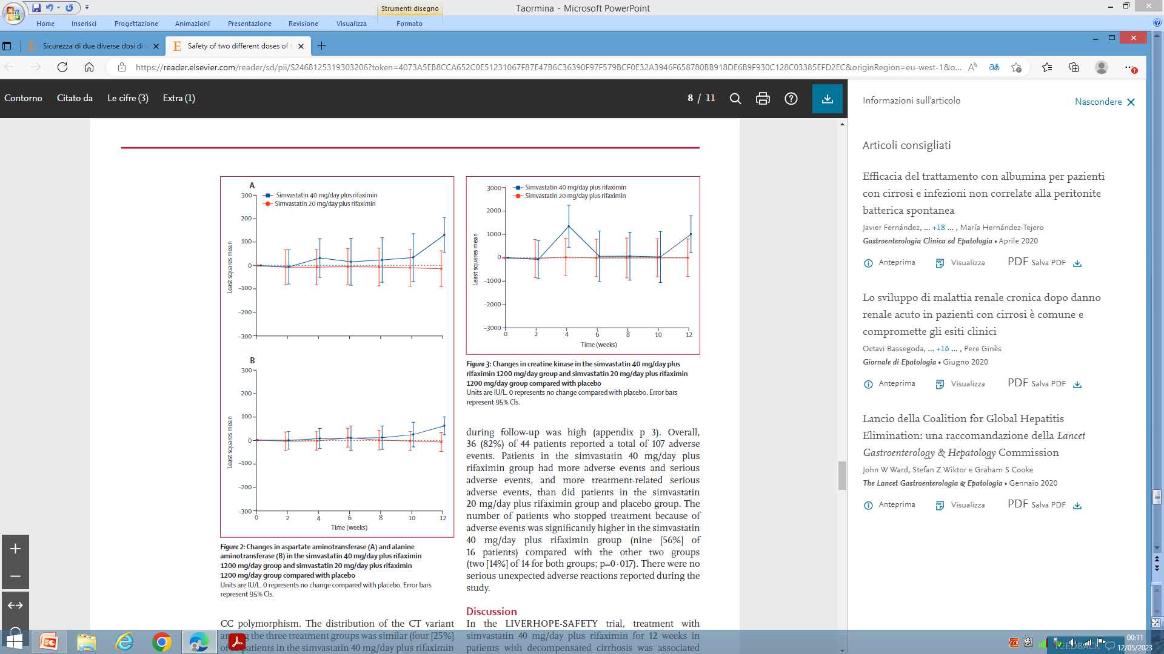
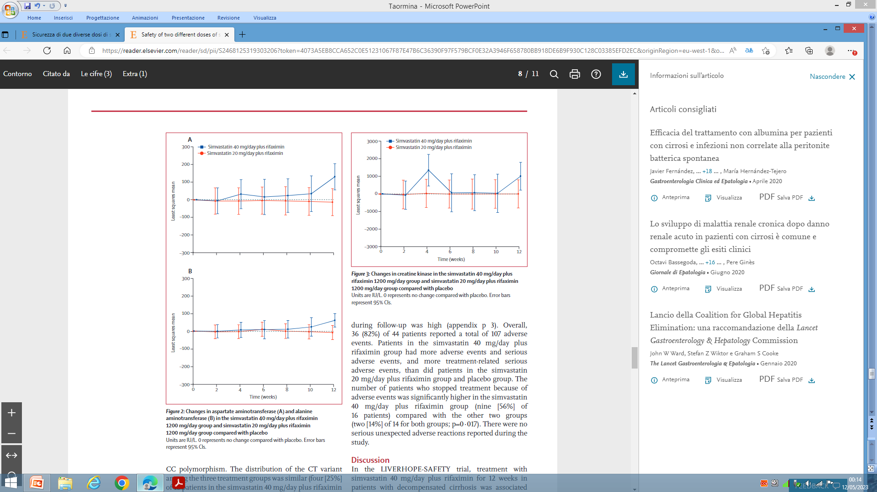
LIVERHOPE – SAFETY
AST
CPK
ALT
The incidence of muscle-toxicity with simvastatin at daily dose of 40 mg could be up to 30x higher in these patients than in the general population

Slide 40
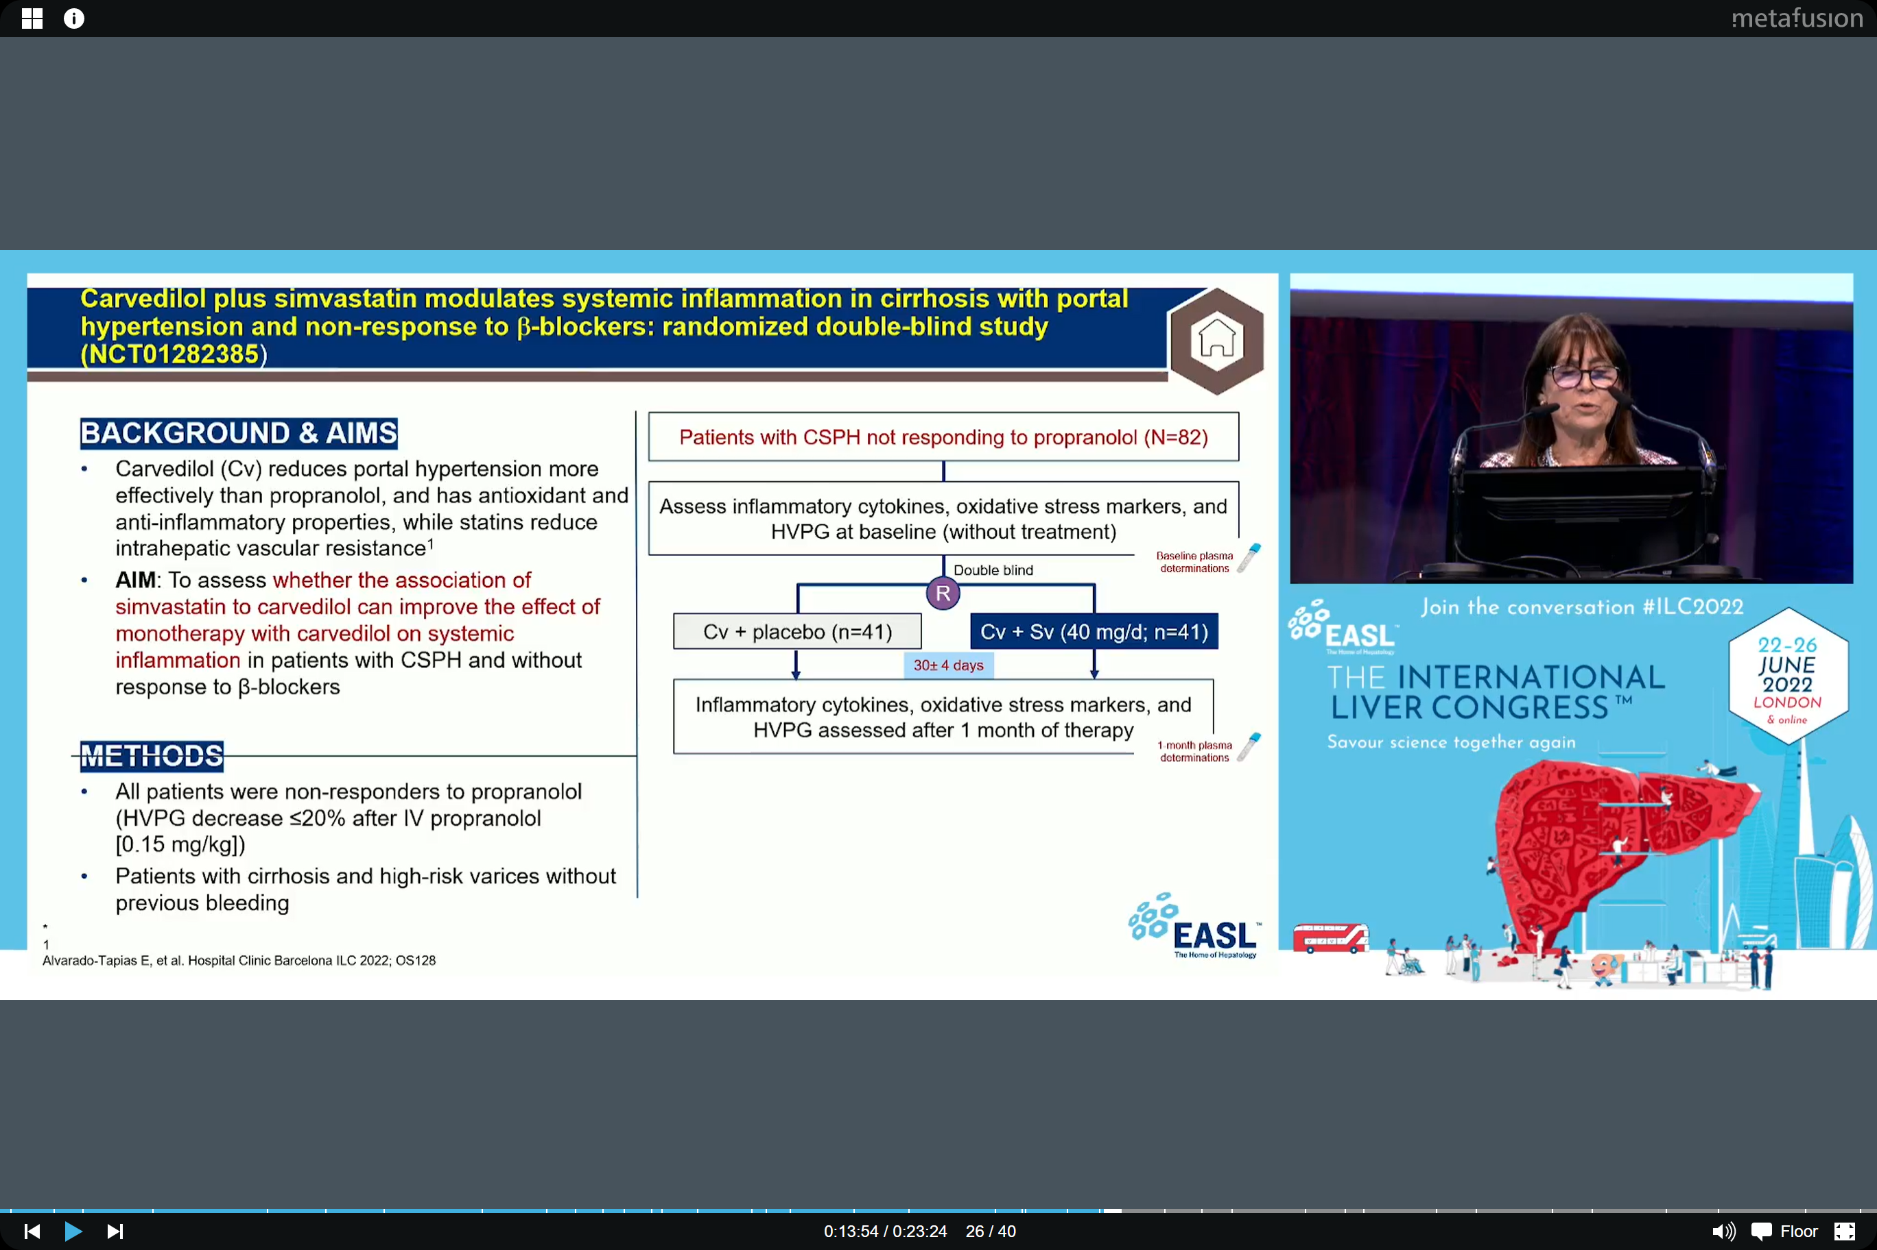
Modulation of systemic inflammation

Slide 41
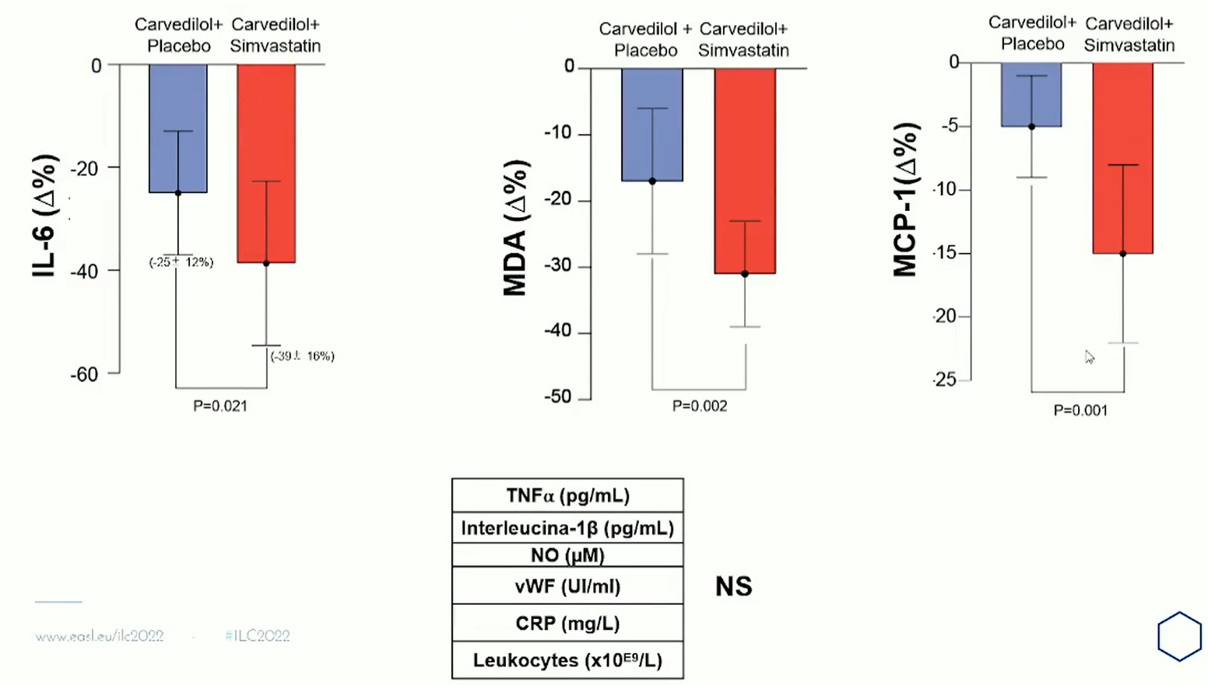
Changes of Inflammatory Markers

Slide 42
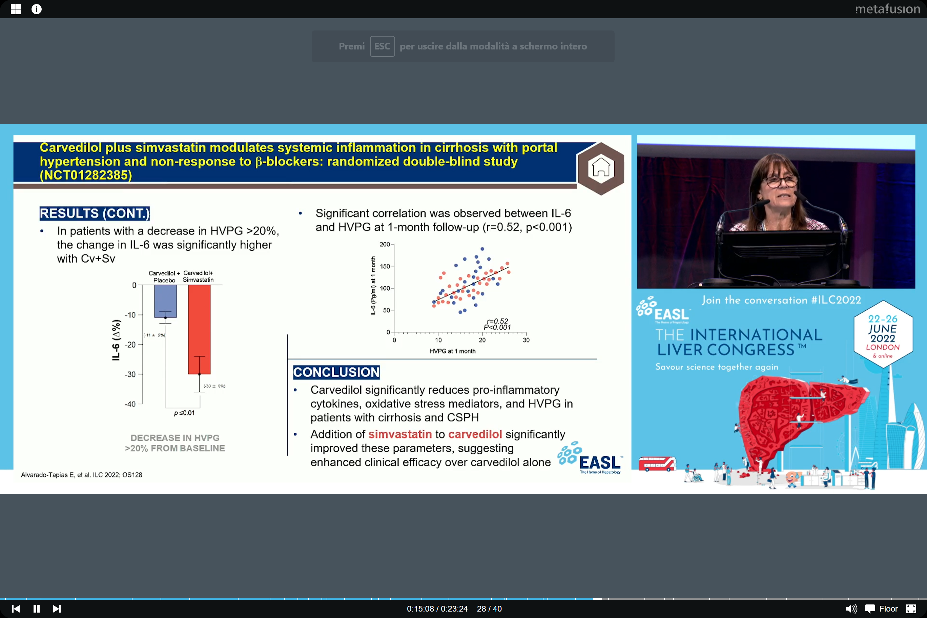
Carvedilol plus Simvastatin modulates systemic inflammation in cirrhosis with portal hypertension and non-response to β-blockers

Slide 43
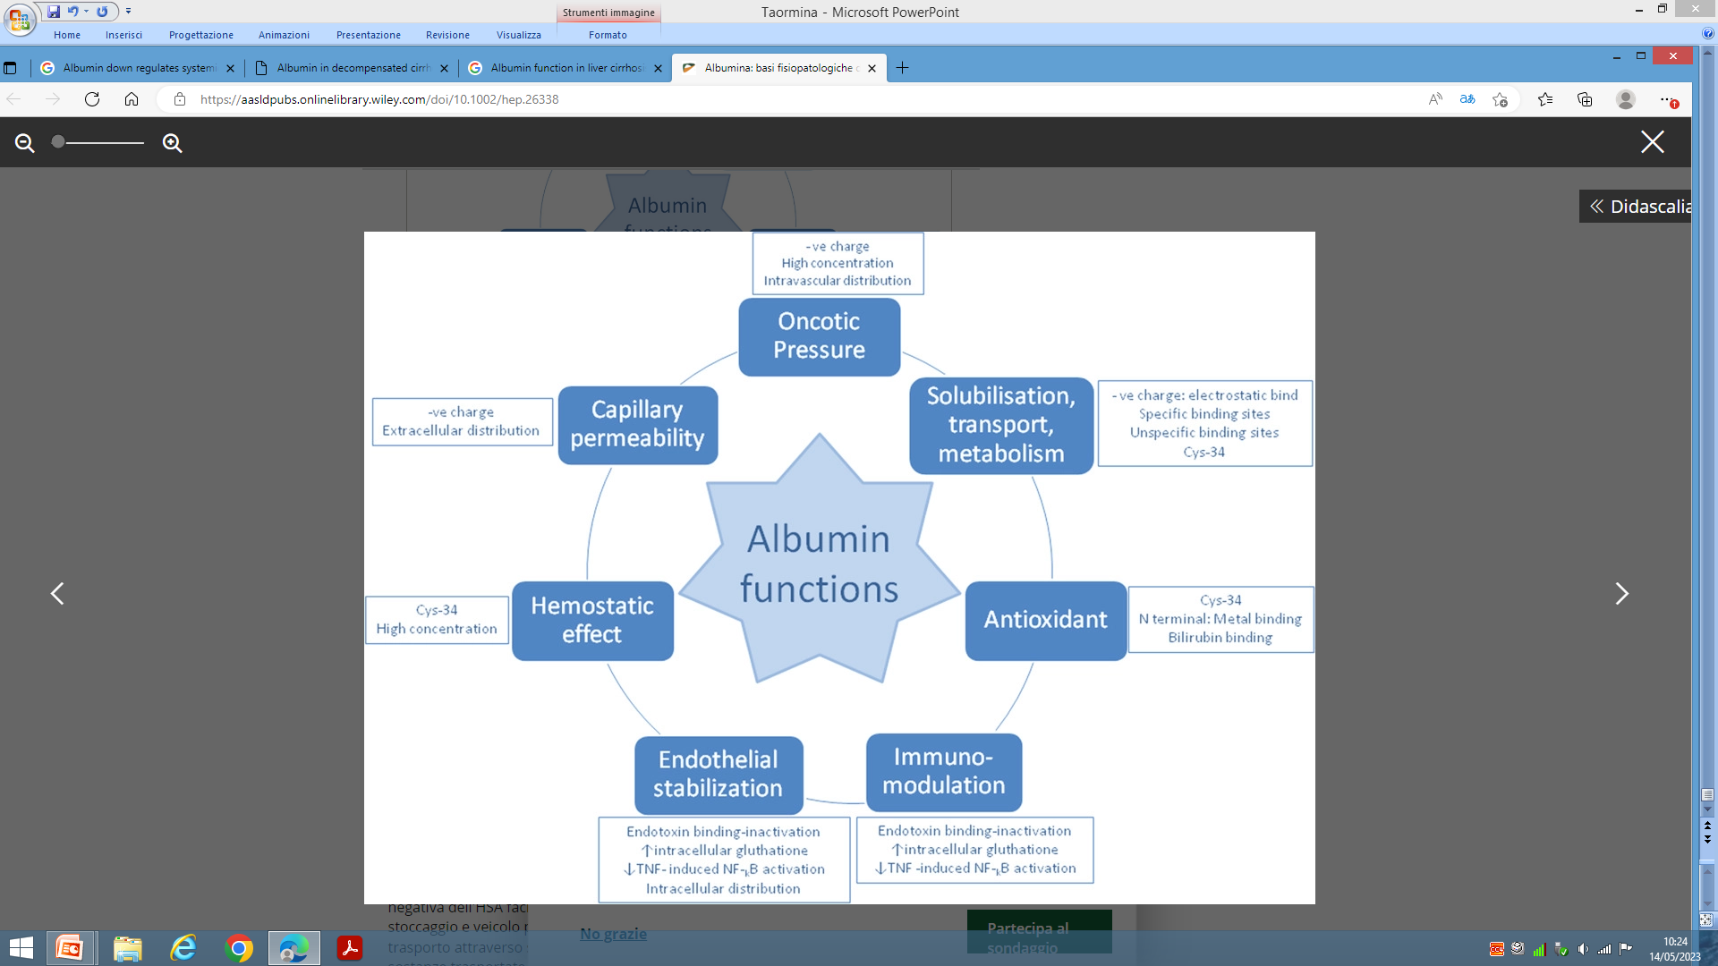
Pleiotropic effects of Albumin
The non oncotic properties are strictly related to the integrity of molecular structure
75%
ROS scaveging
Reducing platelet activation and acid base balance
Most abundant circulating antioxidative system
Binding capacity of
PAMPS & DAMPS
Garcia Martinez R. et al Hepatology , 2019 , modified

Slide 44
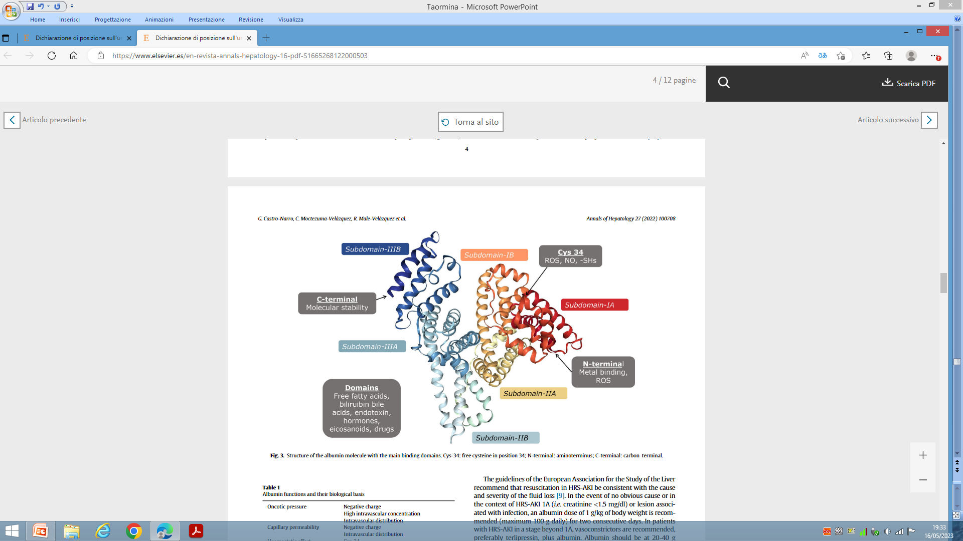

Albumin : structure affects function
A 66,5 kDa globular protein synthesized by hepatocytes , the most abundant serum protein , whose concentration ranges from 3,5 to 5 g/dl . Insulin , Cortisol and GH stimulate , while proinflammatory cytokines inhibit albumin synthesis
A single chain of 585 AA , organized in three domains ,stabilized by 34 disulfides bonds
In Healthy Adults :
70-80% irreversible disulfide bonds (mercaptalbumin )
20% reversible disulfide bonds ( non mercaptalbumin 1)
< 1 % irreversibly oxidized ( non mercaptalbumin 2 )

Slide 45

Albumin administration targets multiple complications in patients with cirrhosis
Zaccherini G. et al , Hep Med : Evid and Res , 2020

Slide 46

The consensus on Albumin use
All conditions characterized by acute worsening of effective volemia

Slide 47
Long term use of albumin in decompensated liver cirrhosis
PRECIOSA PILOT STUDY Decompensated pts | Prospective study 18 pts 12 weks | High dose 1,5 g/ Kg week Vs Low Dose 1 g / Kg 2 weeks | High dose associated with normalised albumin level , LV stability , reduced cytokines level
ANSWER Cirrhotics pts with stable uncomplicated grade 2-3 ascites MELD 12-13 | Random. open lable multicenter study 440 pts 17,6 months | 40 gr t.i.week poi 40 gr o.week Vs Standard Therapy 0,6-0,8 g/dl | Albumin HR mortality (38%),improve ascites, decompensation events ,hospitalisation QOL
MACHT Decompensated pts on waiting list for OLT MELD 17-18 | Randomized multicenter ,double blind placebo- controlled study 196 pts /63 days | Midodrine plus Albumin 49 gr / 2 weeks No significant change in albumin level | No reduction in AKI , HE, infections , hypo-natremia, bleeding or mortality at one year
ATTIRE AD with or without ACLF hospitalised pts | Randomized open multicenter study 777 pts / 14 giorni | Albumin to level up > 30 gr / l ( 200 gr ) vs standard therapy ( 20 gr ) | No reduction in new infection , kydney disfunction , death ( 28 day , 3 or 6 mo. )

Slide 48

Albumin : insufficient evidence for guideline recommendations
Jagdish R.K. et al , Hepatology , March ,2021

Slide 49


Albumin

Slide 50




Slide 51


Albumin : modulator of immune and inflammatory responses

Slide 52

Albumin downregulates systemic inflammation in decompensated cirrhosis
Arroyo V. et al J Hepatol , 2021

Slide 53

Functions of Human Serum Albumin
Albumin inhibits TNF alfa synthesis
Albumin Oxydated Fractions in
Liver Decompensated Cirrhosis
Albumin is the major
antiapoptotic signaling agent
Albumin internalizes or inhibits endosomal TLR signaling in leucocytes from patients with decompensated cirrhosis
Albumin infusion induce restoration of lysophosfatidylcholine
Abnormalities of Albumin ( reversible and irreversible oxydation of the cysteine-34 residue , glycosylation , N- and C- truncations and homodimerisation ) worsens in parallel with the severity of cirrhosis with maximal abundance in ACLF

Slide 54

Cytokines, PCR and irreversible oxidized albumin
Bernardi M. Gut , February 2020

Slide 55

Serum effective albumin in liver cirrhosis
Bernardi M. J Translational Int Med , 2023

Slide 56

Albumin :
High vs Low dose
Fernandez J. et al Gastroenterology ,2019

Slide 57
Future prespectives
Develop a personalised approach to albumin replacement
Optimise the albumin solution
Better understand albumin biology
Await results of ongoing current and future trials

Slide 60

Pleiotropic effects of statins on small GTPases in the liver
Pose E. et al J Hepatol , july 2018

Slide 61


Albumin recycling by endothelial cell

Slide 62

Deregulation of the gut endothelial barrier & Translocation of mediators of inflammation
Cani P. D. Gut 2018

Slide 63

Rifaximina per dodici mesi
migliora PCR , Albumina e CPS
CPS (A) e distribuzione della classe Child-Pugh (B) a 12 mesi di somministrazione di Rifaximina. La distribuzione delle modifiche nei parametri CPS nel gruppo di miglioramento CPS e CPS gruppo di non miglioramento a 12 mesi di somministrazione di Rifaximina (C). Rapporto di miglioramento dei livelli di CRP nel gruppo con miglioramento dell'albumina e nel gruppo con non miglioramento dell'albumina a 12 mesi di somministrazione di Rifaximina (D). Rapporto di miglioramento della CPS a 12 mesi di somministrazione di Rifaximina nel gruppo con miglioramento di CAR e nel gruppo di non miglioramento di CAR a 3 mesi (E).
J. Clin. Med. 2023, 12, 2210

Slide 64

Effetto eubiotico
Rifaximina sopprime le specie mucino degradanti ricche in sialidasi ( Streptococcus spp e Veillonella spp )
C - Rifaximina riduce la crescita nelle feci delle
specie di origine orale con capacità mucino-
degradanti e virulenza ai giorni 30 e 90
Patel V.C. , Shawcross D., J Hepatol vol 76 2022

Slide 65

Sinvastatin & Rifaximin modulates the metabolomic prophile of patients with decompensated liver cirrhosis
Sinvastatin and Rifaximin :
may decrease protein catabolism
inhibit the thriptophan-kynurenine pathway
reduce lipids and fatty acid plasma levels
decrease plasmatic concentrantions of secondary bile acids

